Slide 1
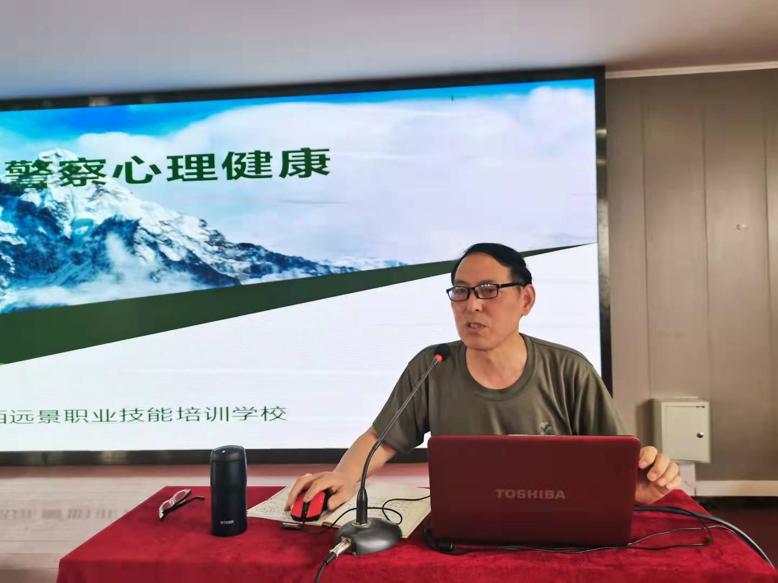
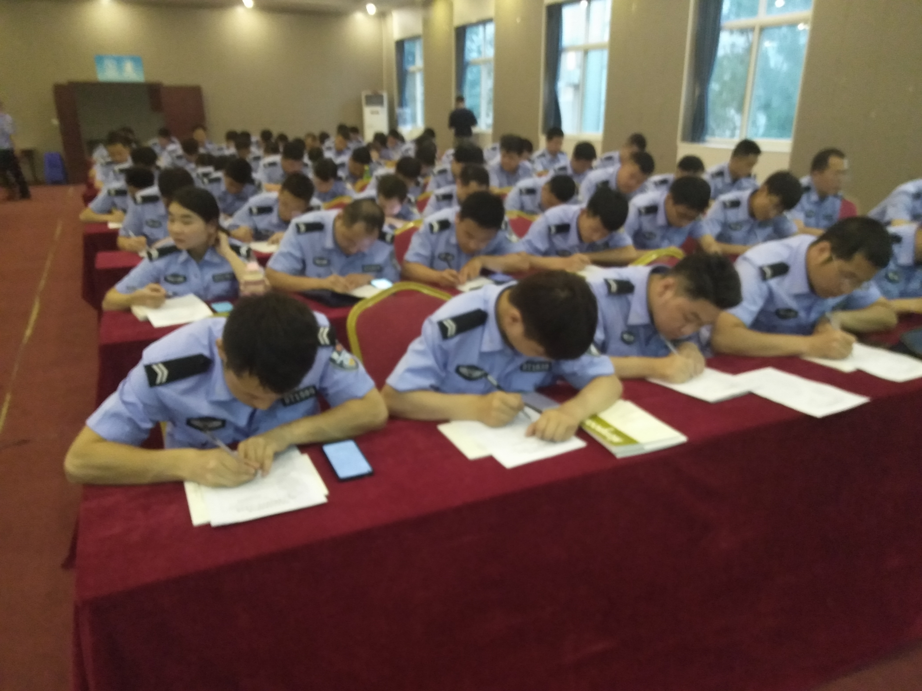
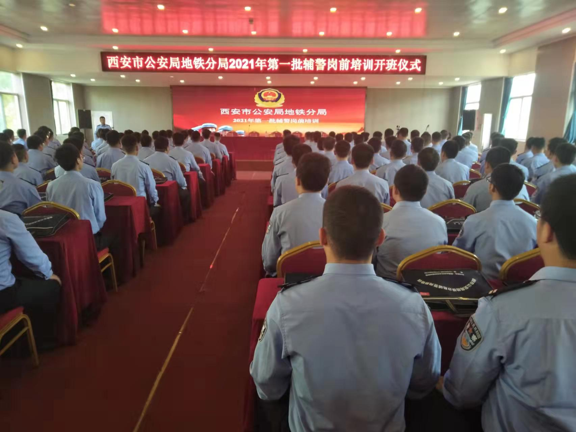
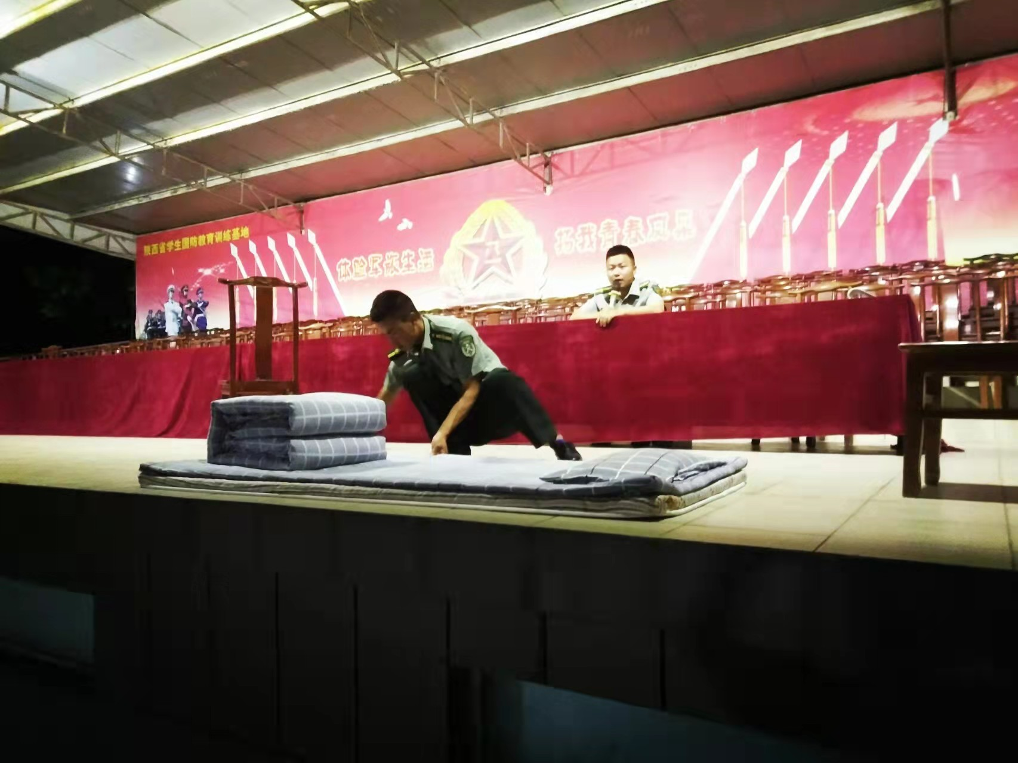
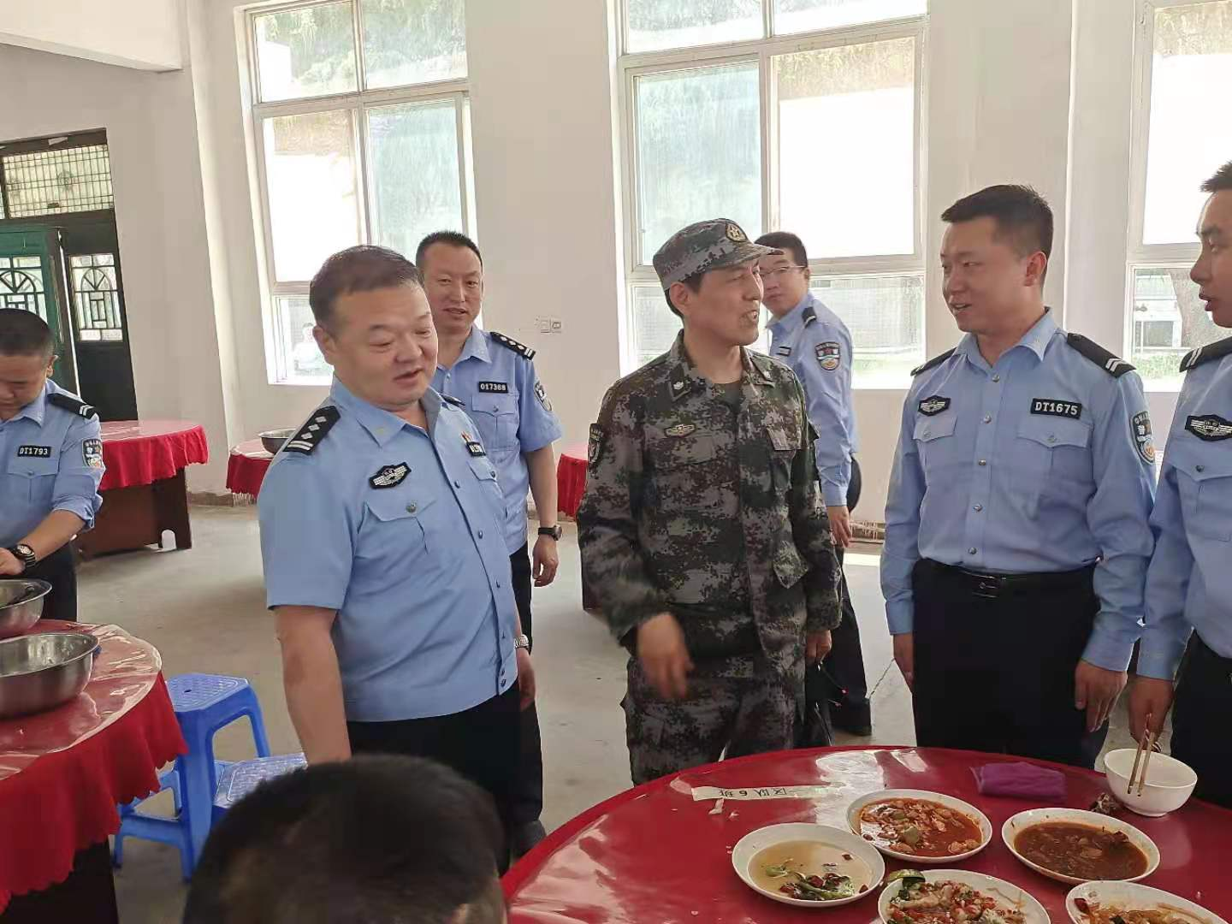
西安市公安局地铁公安分局
2021年新招录辅警岗前培训 层级晋升培训
承训：陕西远景职业技能培训学校
陕西远景职业技能培训学校网站-WWW.yuanjingbaoan.com

Slide 2
培训简介
为有效培养新招录辅警的忠诚信念和职业认同，养成良好的职业道德修养和组织纪律观念，切实提高辅警队伍的政治业务素质和综合执行能力，地铁分局对2021年新招录541名辅警进行为期七天的岗前培训和在职辅警289名为期五天的层级晋升培训的工作，分别于一批：5月17—24日（150人岗前培训1）； 二批： 5.27—6.3日（150人岗前培训2）；三批：6.10—16日（95人岗前培训3）； 四批：11.20—25日（49人层级晋升1）； 五批：11.26—30日（131人层级晋升2）； 六批：12.1—5日（109名全女生层级晋升3）； 七批：12.6—12日（146人岗前培训4） 共计 七批 830人，在陕西远景职业技能培训学校实训基地举行。
受西安市公安局地铁公安分局的委托，陕西远景职业技能培训学校，按照分局党委对培训工作的指示、要求和培训方案，一丝不苟的组织了全面实施，达到了预期的培训目的，取得了满意的培训效果。
新招录辅警岗前培训和在职辅警层级晋升培训，得到了分局领导和承训学校领导的高度重视，成立了培训工作领导小组，制定了工作实施方案，科学设置了培训内容，全程指导组织施训。学校每期都举行了热烈隆重的开班仪式和结业典礼。分局领导在开班仪式和结业典礼上都分别作了重要讲话。每期的动员讲话为参训教官和参训学员注入了强劲的思想动力，为培训工作的开展指明了方向；每期结业典礼的总结讲话高屋建瓴，对培训工作给予了高度肯定，对所有工作人员和参训队员给予了巨大的鼓舞，同时对参训队员未来的工作给予了厚望，赢得了热烈的掌声。学校王定秀校长的开班致辞和结业培训总结，既有工作部署又有工作要求，既充分肯定了培训工作取得的成果又指明了今后努力提高的方向，得到了大家的一致好评。分局辅警办公室主任闫孝武、王永红，学校副校长黄宽战、王贵生及培训教官精心组织、严格管理、严格施教，将抓好培训质量始终贯穿于培训的每一个环节。
经过七批对新招录辅警的岗前培训和在职辅警的层级晋升培训，使参训学员得到了历练、提高了素质，激励了他们在未来的工作中，用刚强的意志诠释生命，用顽强的斗志鼓舞人生，用无悔的忠诚去实现奋斗的事业。

Slide 3
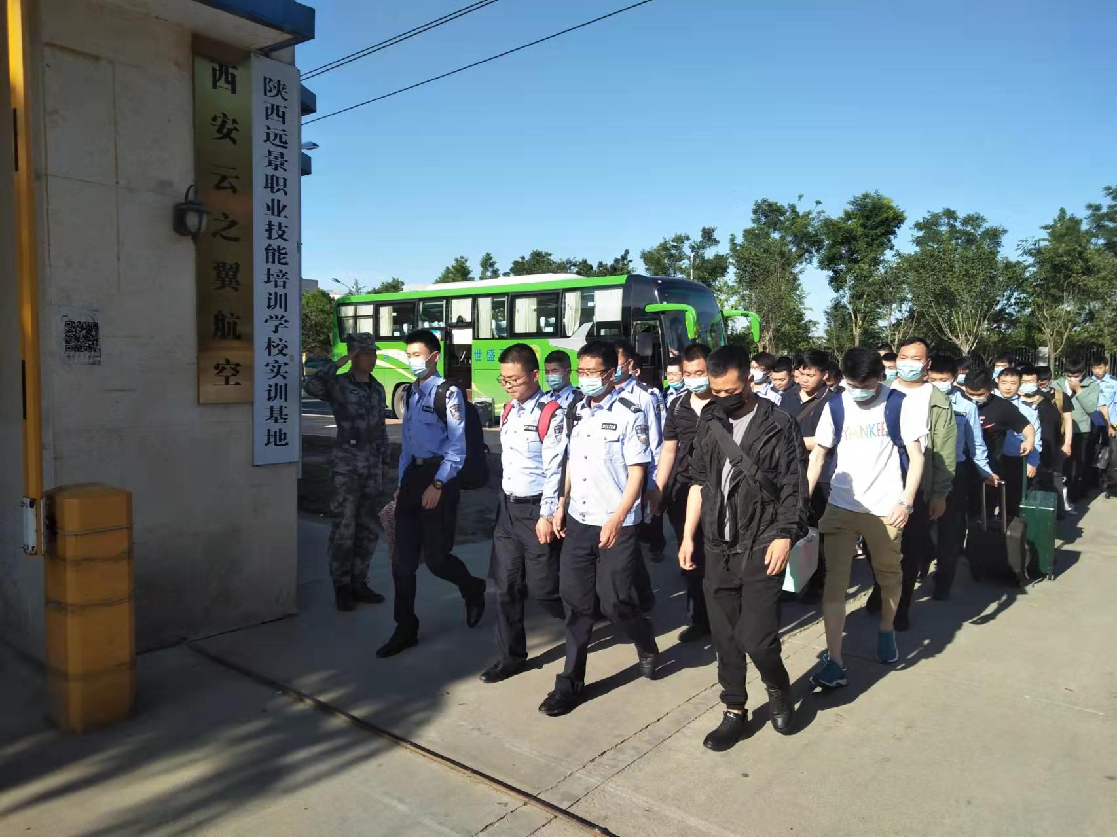
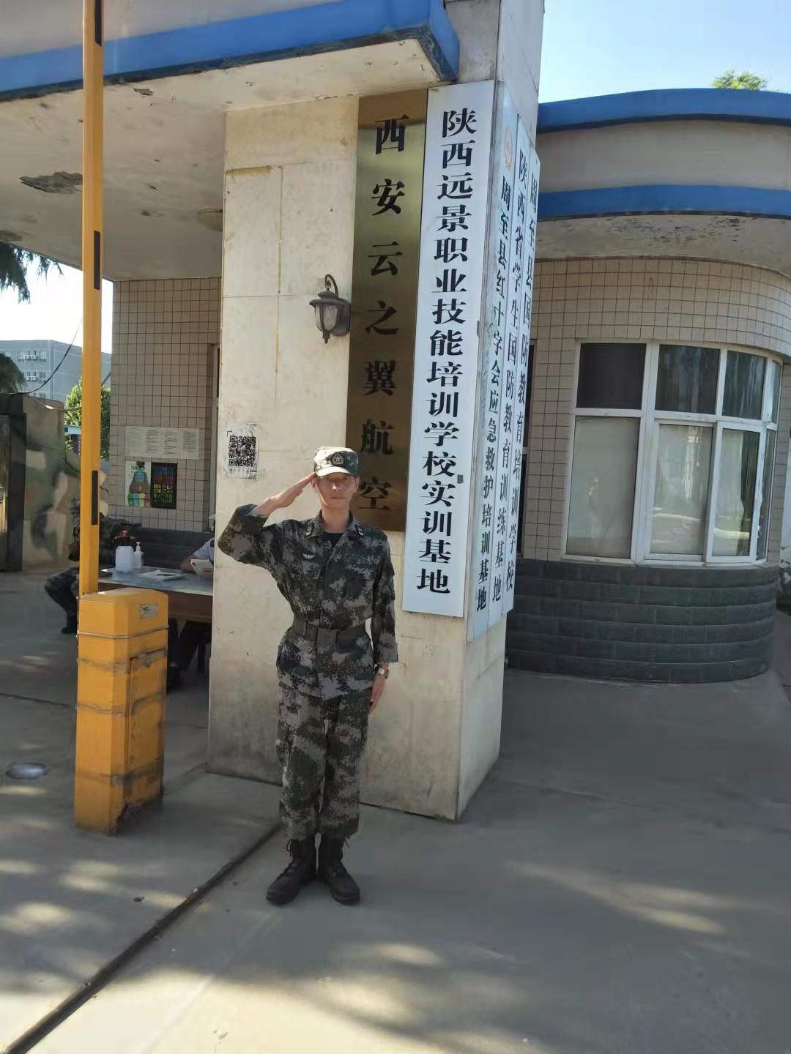
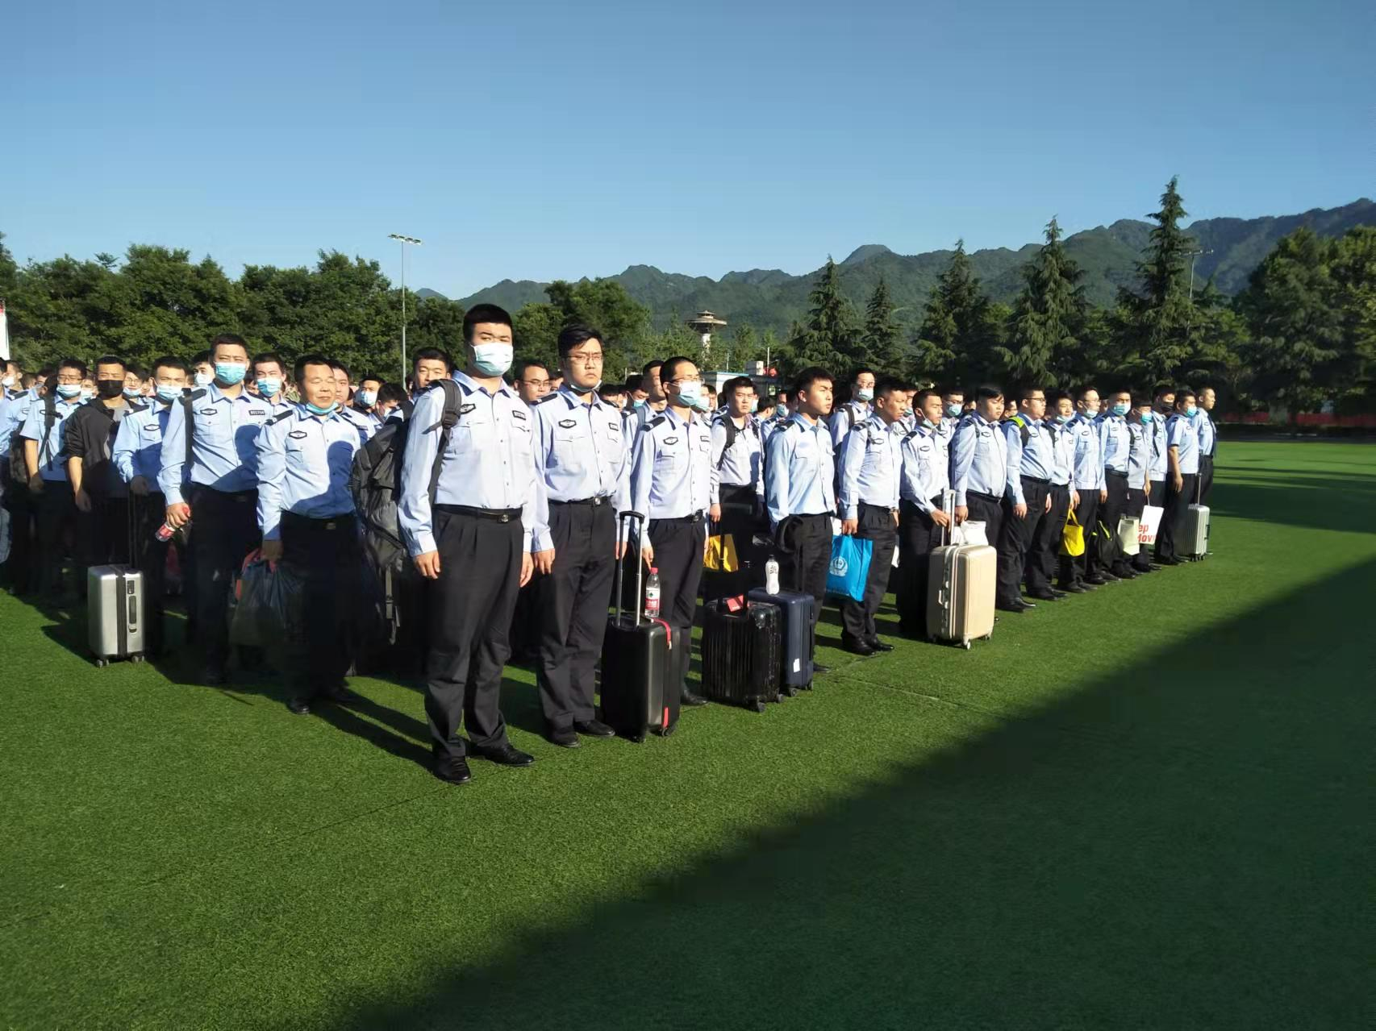
远景职业技能培训学校网站-WWW.yuanjingbaoan.com

Slide 4
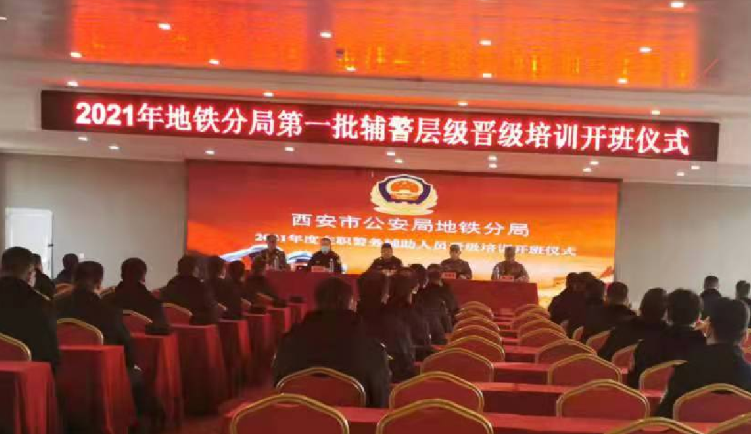
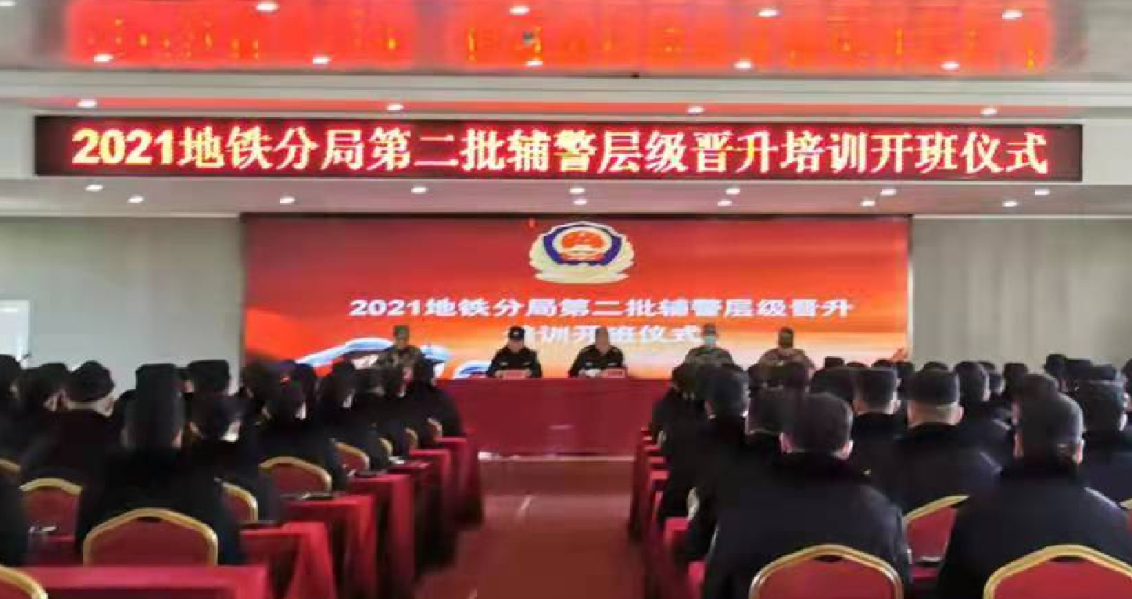
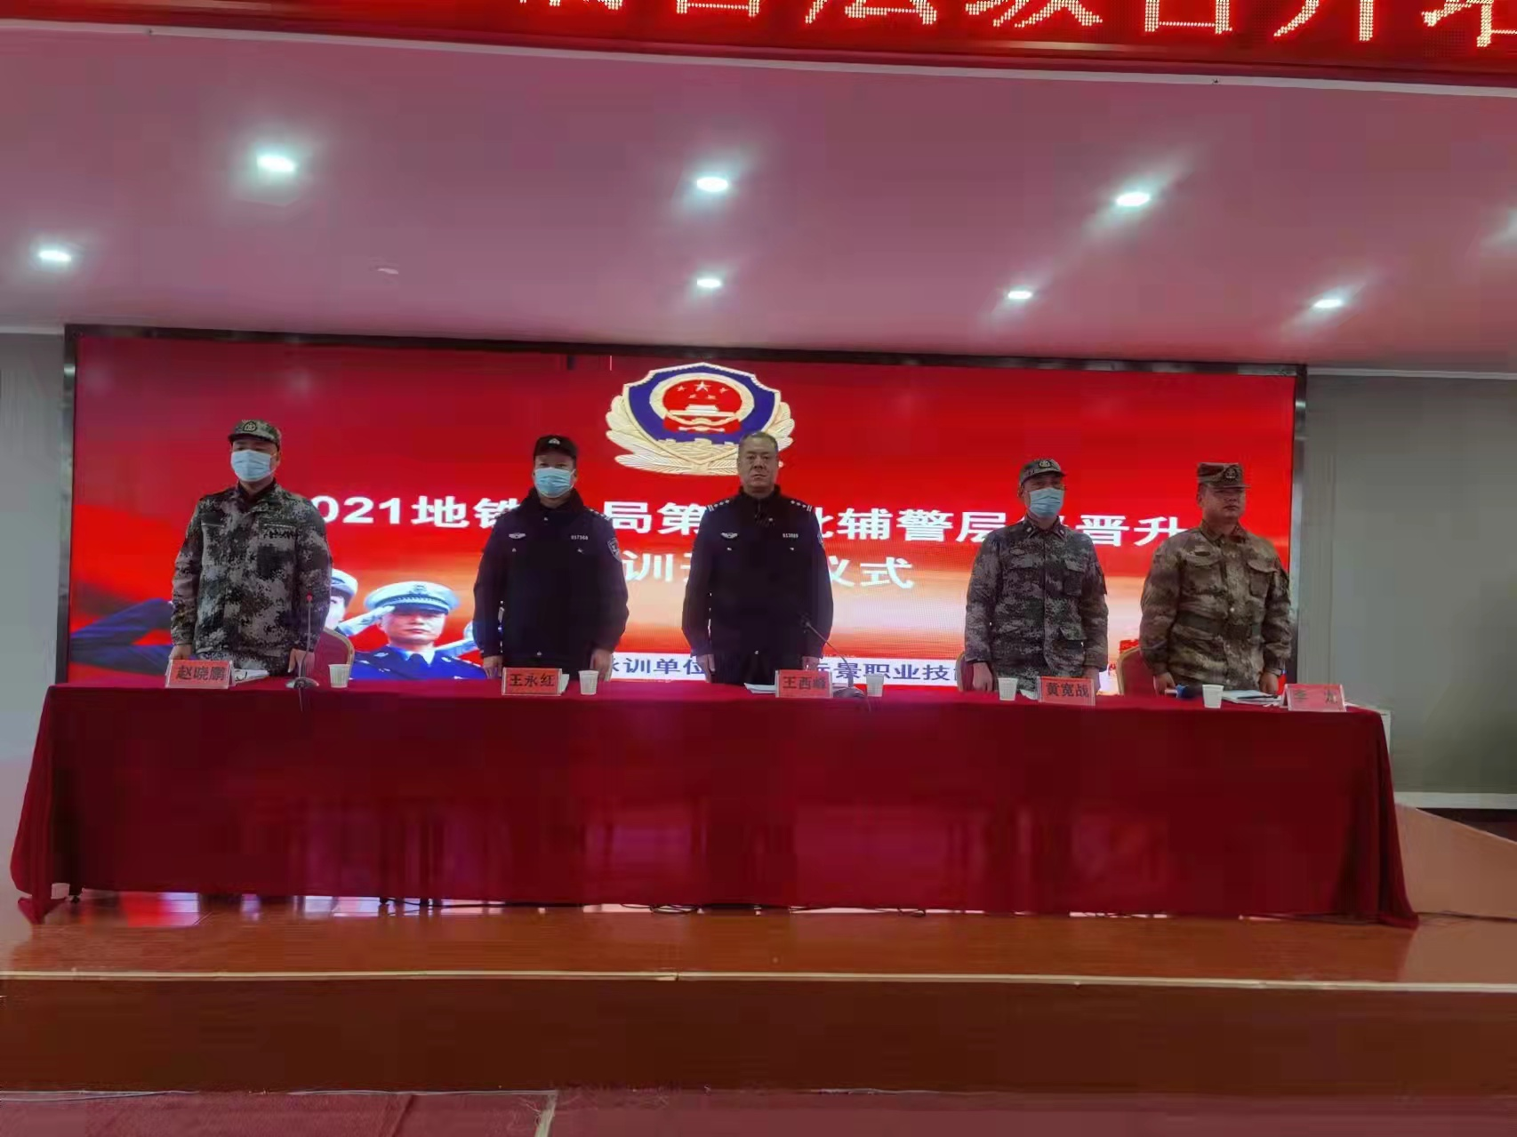
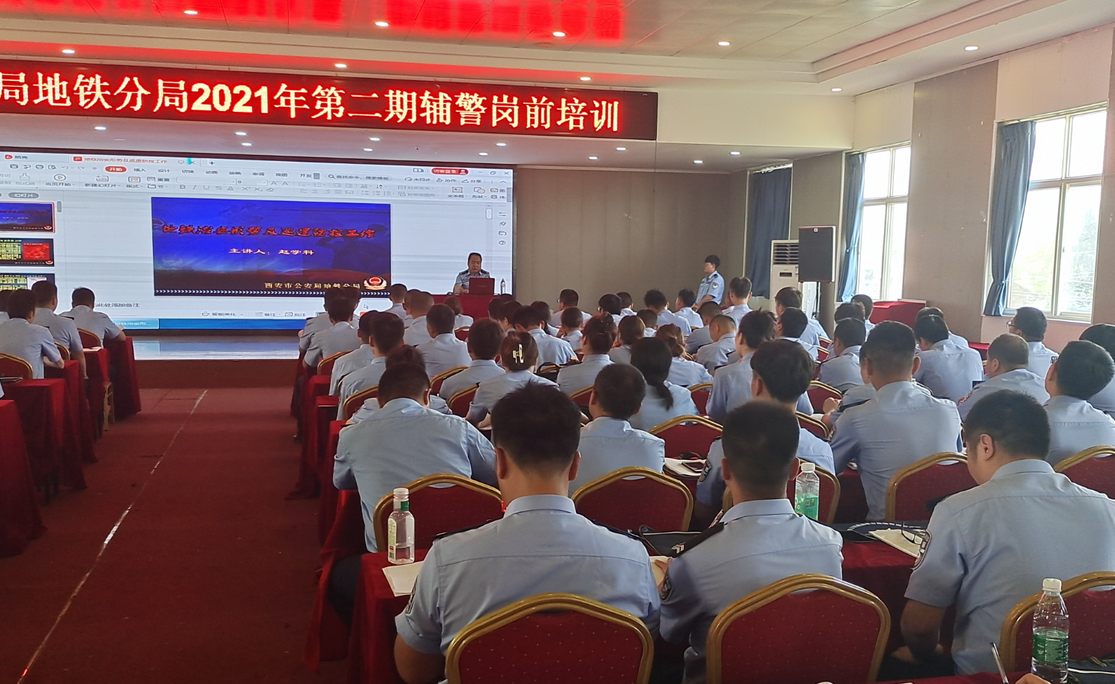
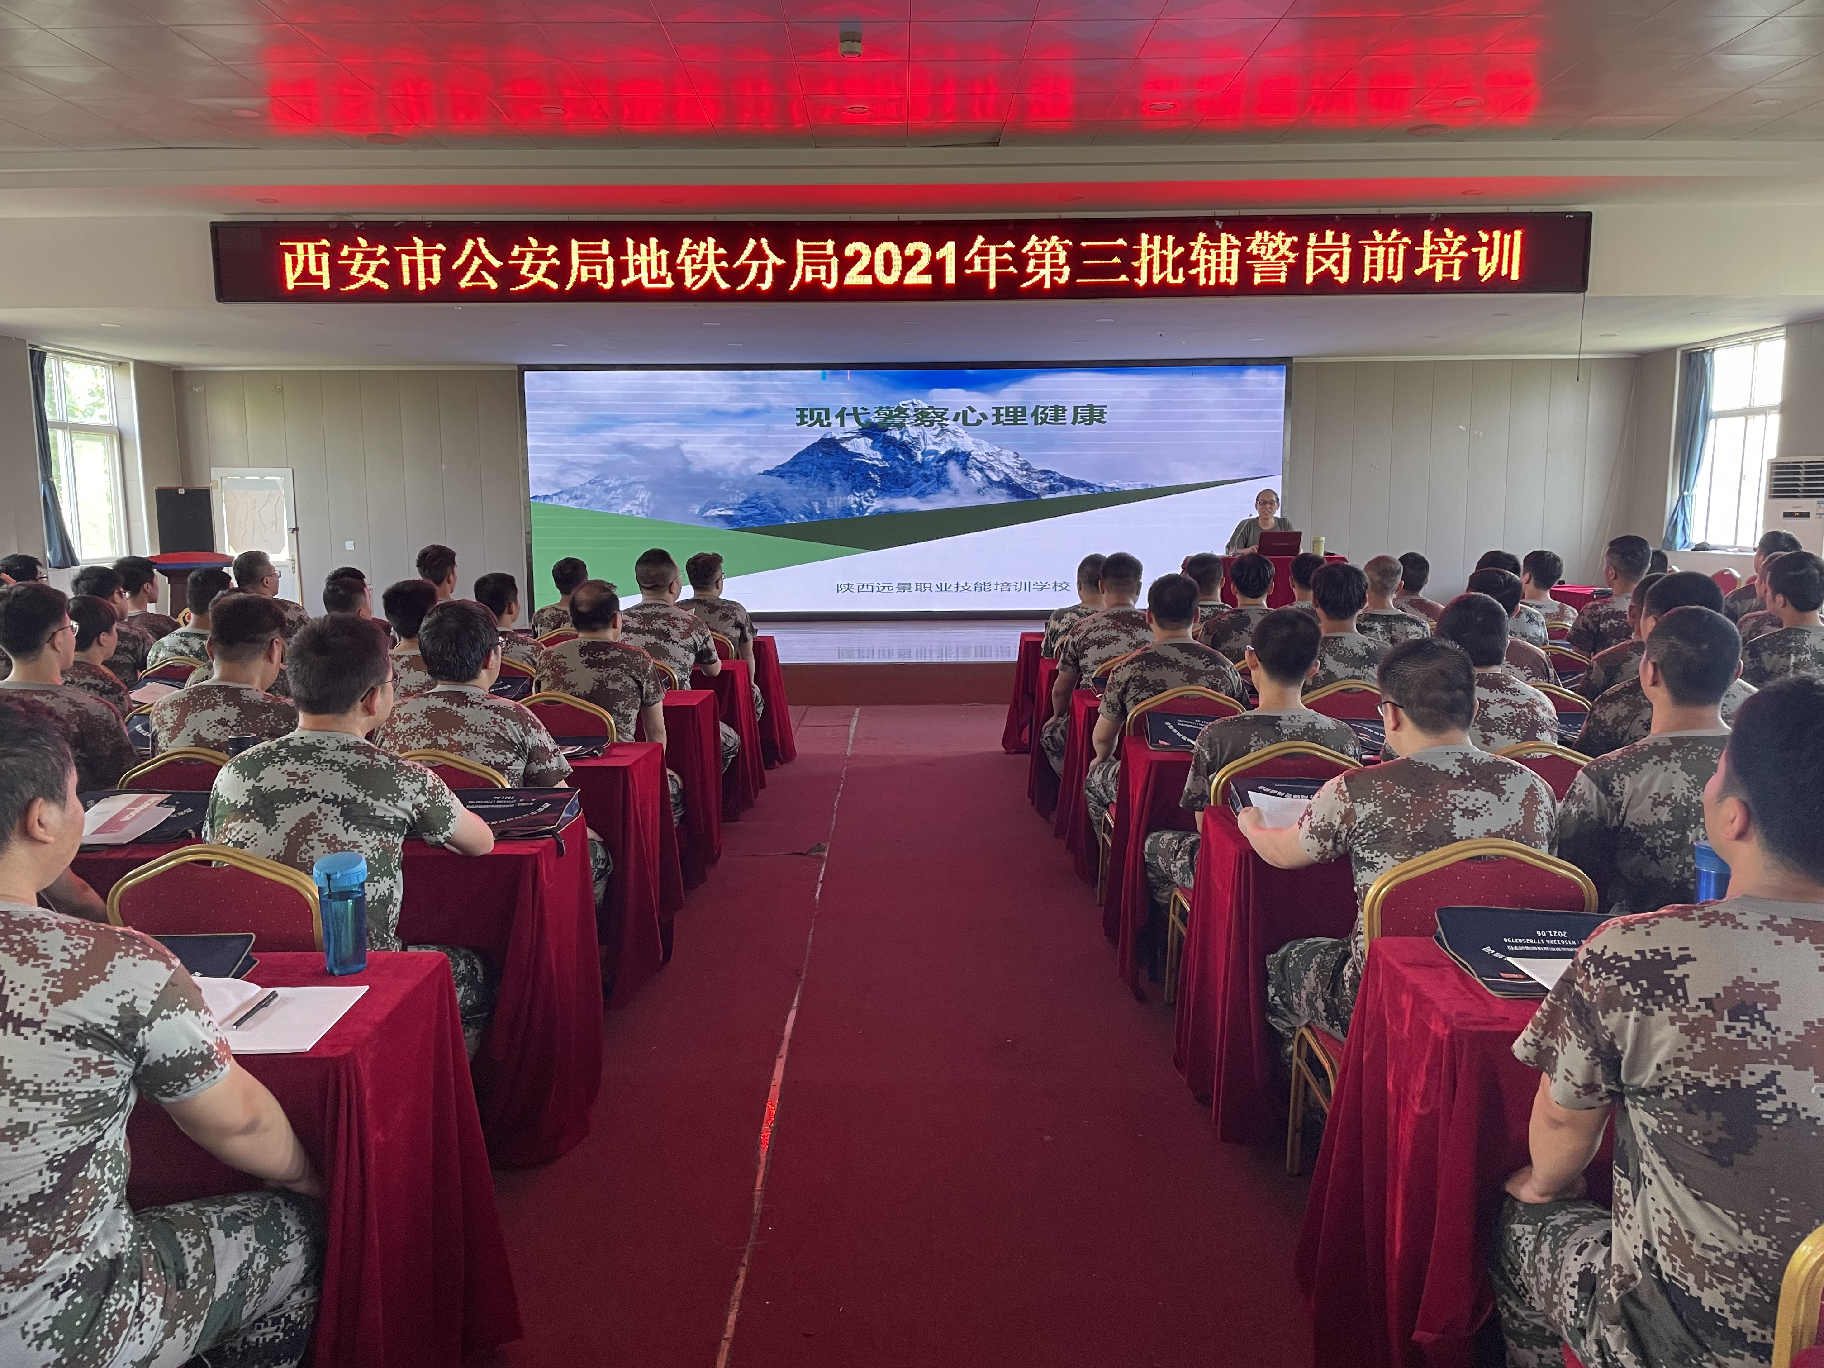
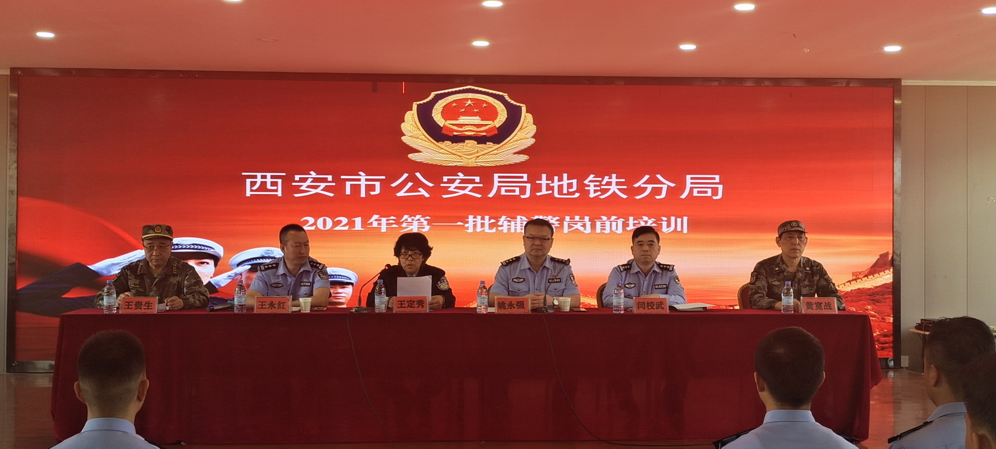
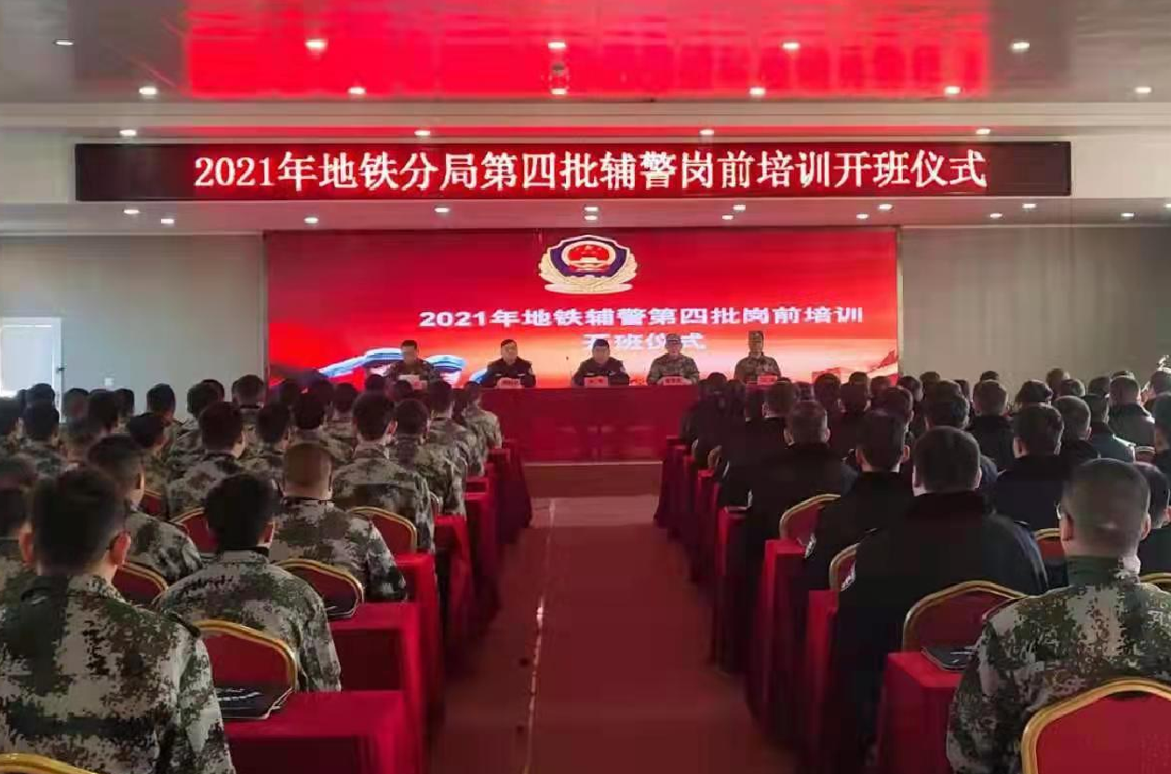
开班仪式
PPT模板下载：www.1ppt.com/moban/ 行业PPT模板：www.1ppt.com/hangye/
节日PPT模板：www.1ppt.com/jieri/ PPT素材下载：www.1ppt.com/sucai/
PPT背景图片：www.1ppt.com/beijing/ PPT图表下载：www.1ppt.com/tubiao/
优秀PPT下载：www.1ppt.com/xiazai/ PPT教程： www.1ppt.com/powerpoint/
Word教程： www.1ppt.com/word/ Excel教程：www.1ppt.com/excel/
资料下载：www.1ppt.com/ziliao/ PPT课件下载：www.1ppt.com/kejian/
范文下载：www.1ppt.com/fanwen/ 试卷下载：www.1ppt.com/shiti/
教案下载：www.1ppt.com/jiaoan/ PPT论坛：www.1ppt.cn
局长：薜国旗

Slide 5
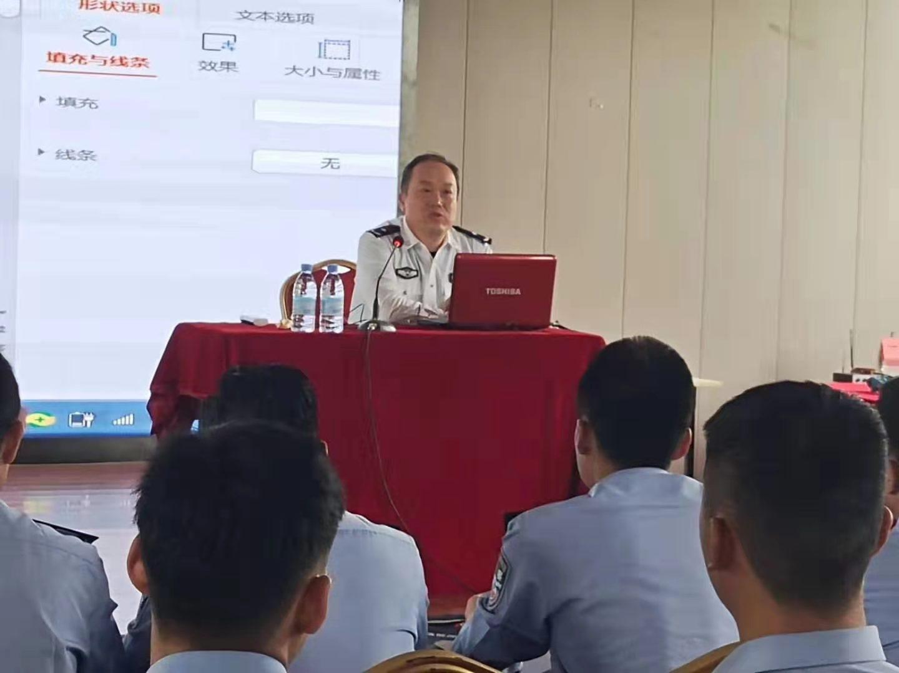
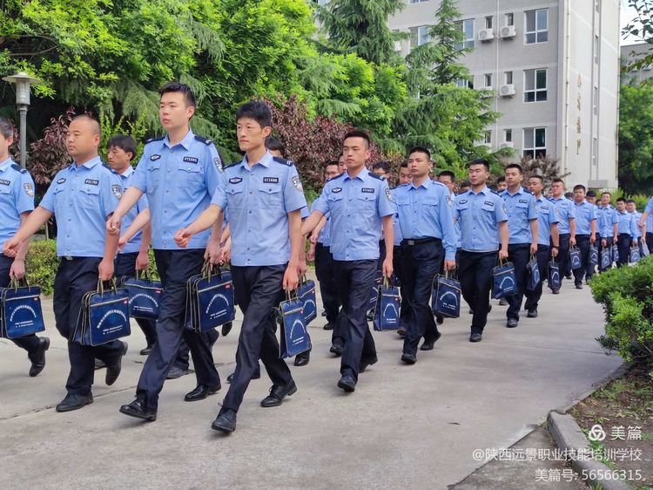
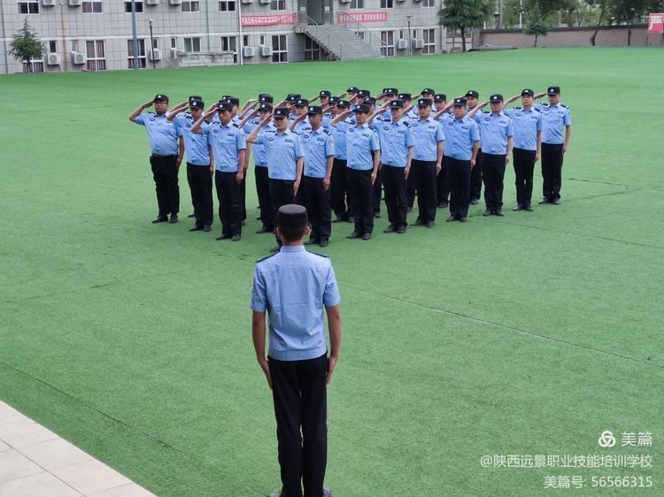
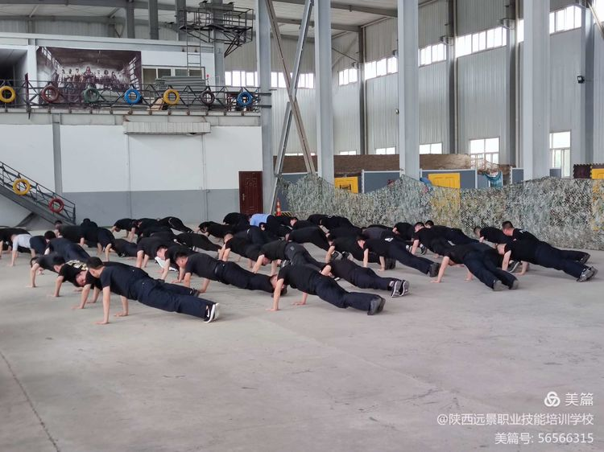
培训内容
辅警培训班
思想理论
行为规范
军事训练
拓展训练
理论教育
固化了人生价值
辅助活动
培养了日常养成
军事训练
提高了业务素质
拓展训练
激发了个人潜能

Slide 6
思想理论
辅警培训班
理论教育固化了人生价值。开展了以忠诚教育、警规警纪、廉洁自律、心理健康等内容的思想素质教育，培养了学员树立正确的世界观、人生观和价值观。使学员们真正明白“忠诚”的内涵，将其固化于心，转化于行，从而去实践“立警为公，执法为民；立志明心，从警为民；履职尽责，做警为民；”的人生价值观。

Slide 7
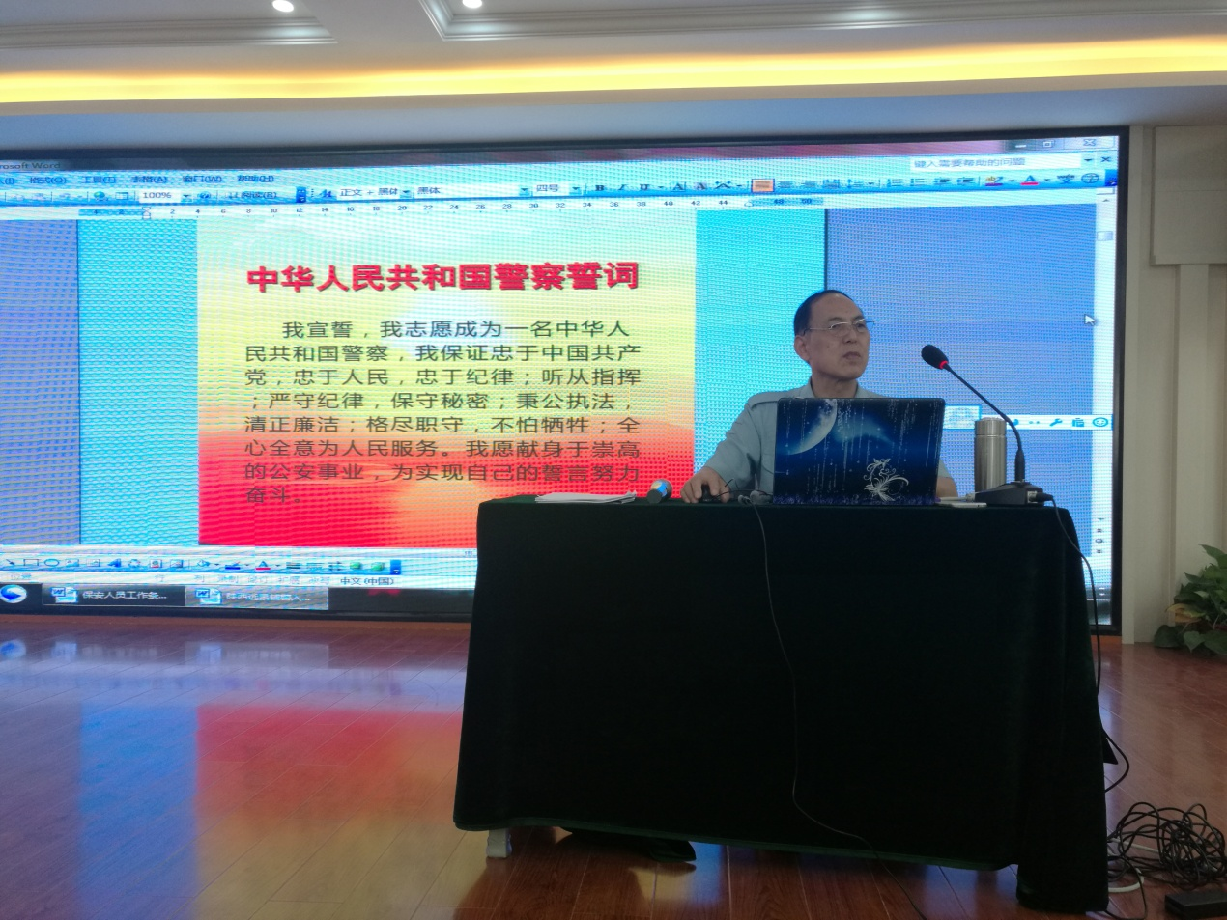
思想理论
辅警培训班
公关礼仪
行为规范
保密教育
主讲：董事长黄宽战（原空军援外军事专家）

Slide 8
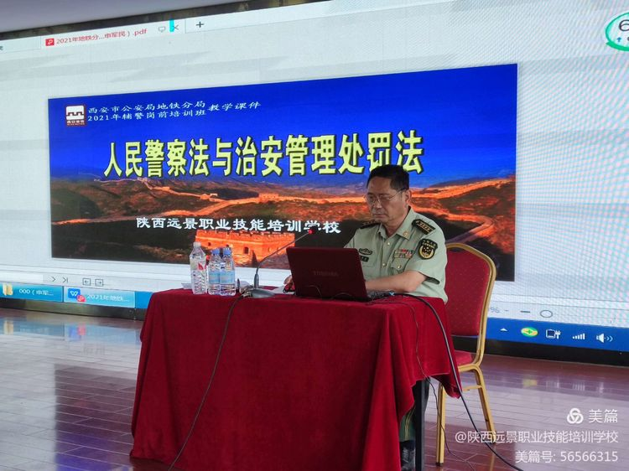
思想理论
辅警培训班
人民警察法
治安管理处罚法
主讲：副校长申军民（原武警工程大学教授）

Slide 9
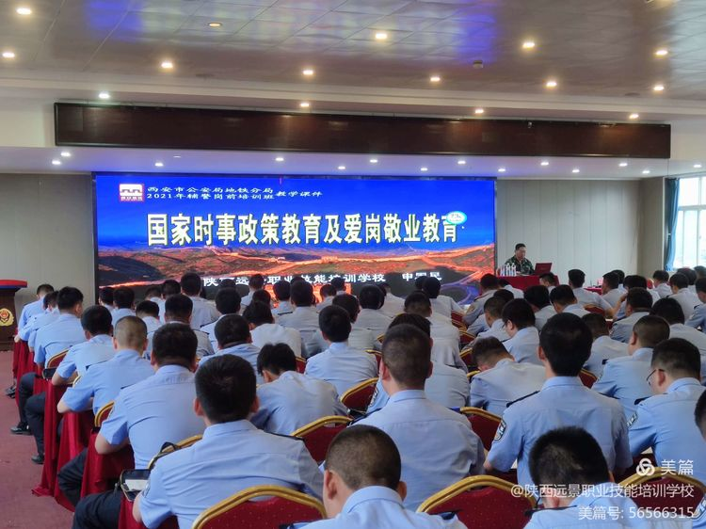
思想理论
辅警培训班
时事政策
爱岗敬业
主讲：副校长申军民（原武警工程大学教授）

Slide 10
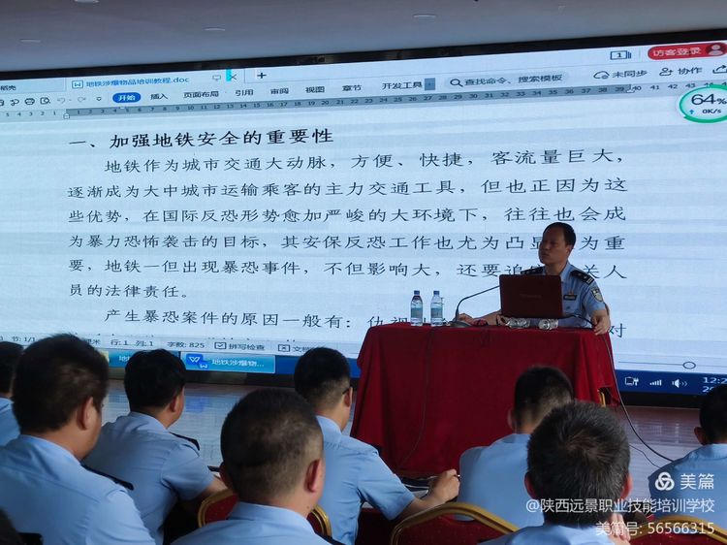
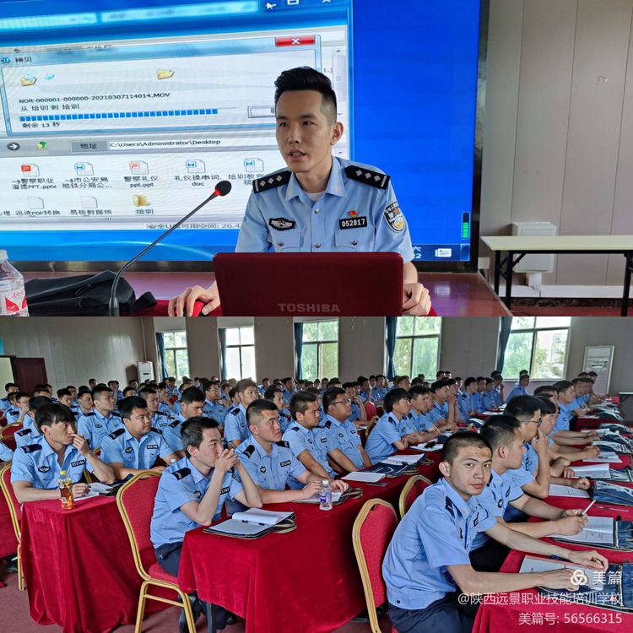
专业理论
辅警培训班
危爆基础知识、
认定标准及程序
巡更系统应用
管制刀具认定、
取证及处理注意事项
主讲：地铁分局王虎良警官
主讲：地铁分局李景曦警官
主讲：地铁分局刘永鹏警官

Slide 11
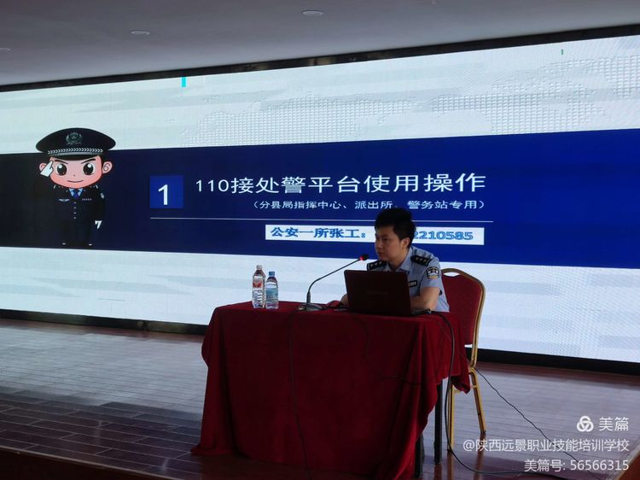
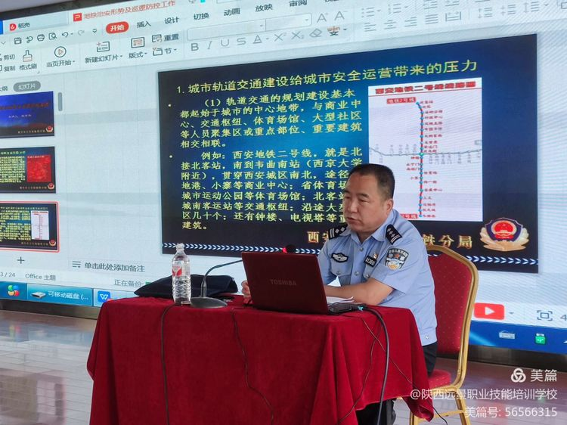
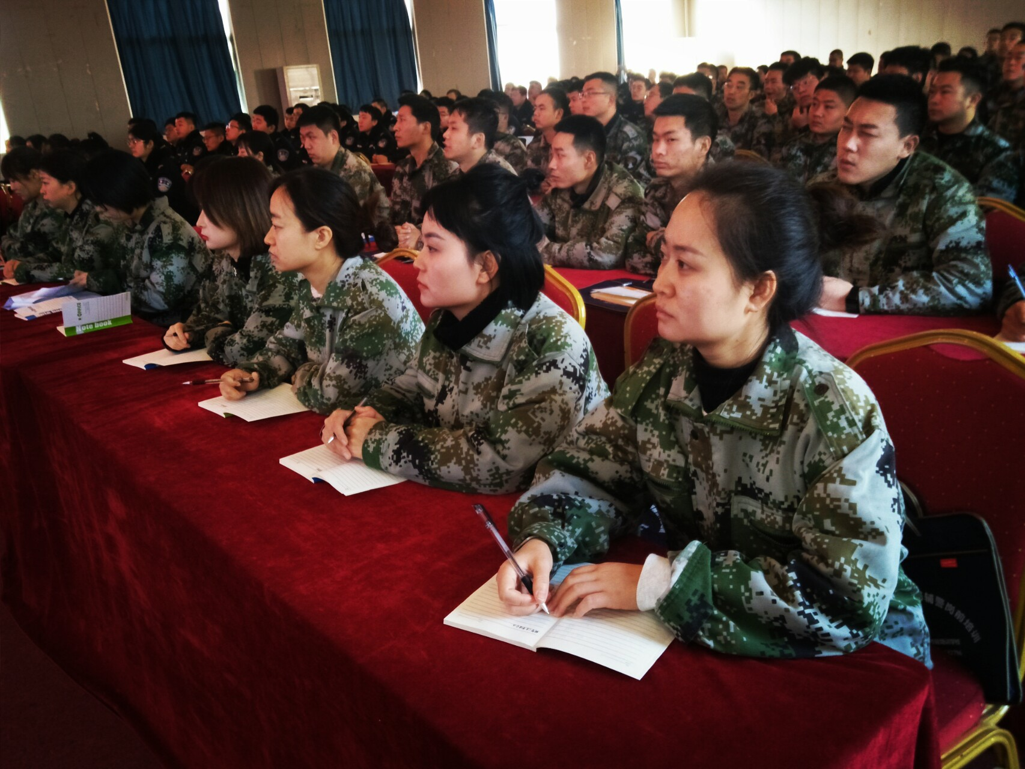
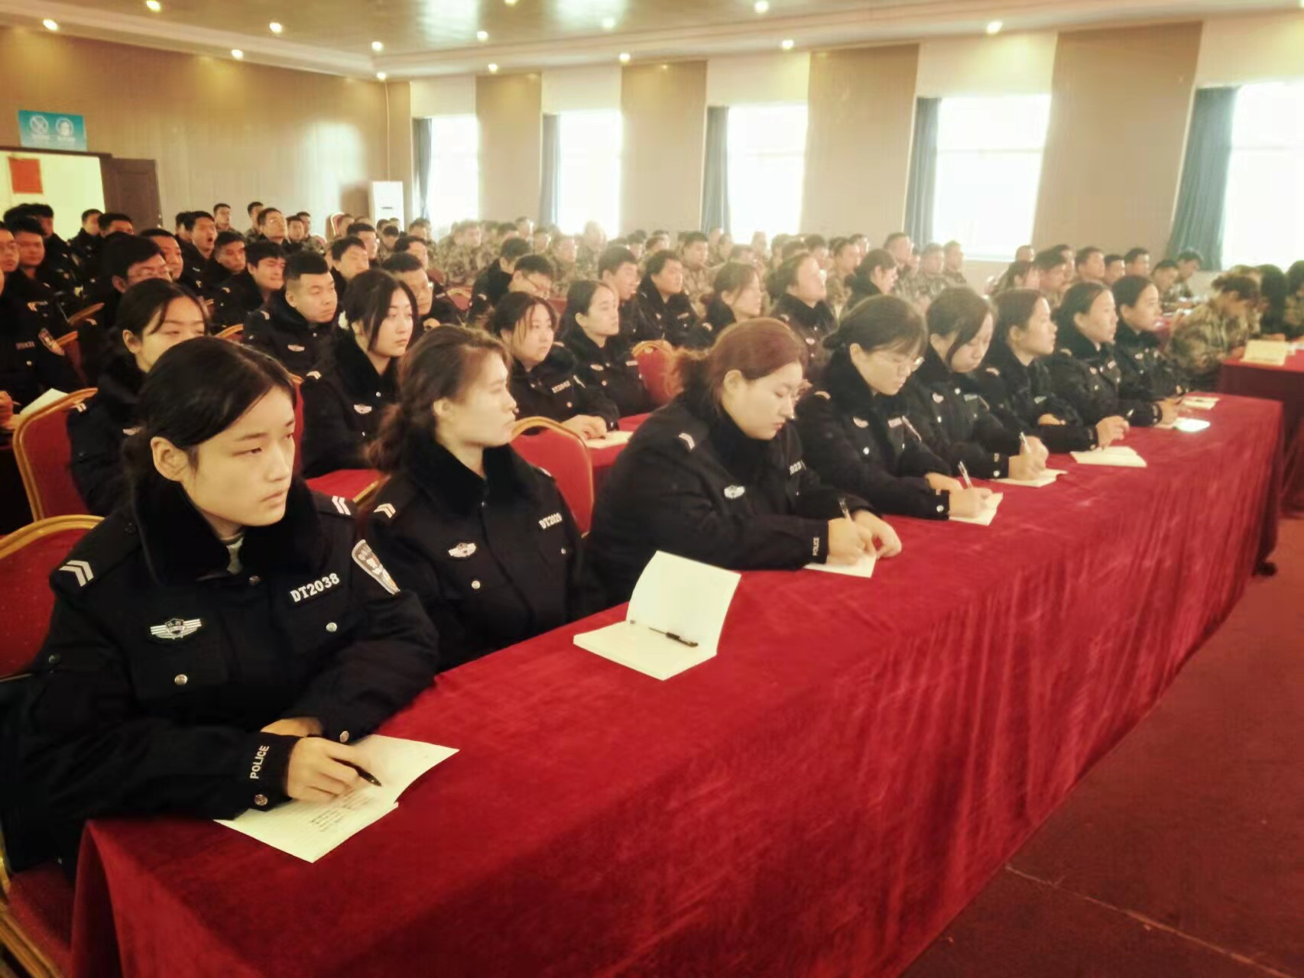
专业理论
辅警培训班
张琦警官授授课，内容：《地张琦警官授课，内容：《地铁110接处警注意事项》铁110接处警注意事项》。事项》。张琦警官授课，内容：《地铁110接处警注意事项》。
110接处警
注意事项
地铁治安形势
站内巡逻盘查工作
主讲：地铁分局张琦警官
主讲：地铁分局赵学科警官

Slide 12
行为规范
辅警培训班
辅助活动培养了日常养成。为了规范工作和生活中的行为举止，塑造严谨的工作作风，坚持一日生活制度化、规范化，从警纪警规、纪律作风、仪容仪表、礼节礼貌、到内务评比、作业展评、教歌拉唱等学习活动，达到了知与行、说与做、练与养、训与用的统一。

Slide 13
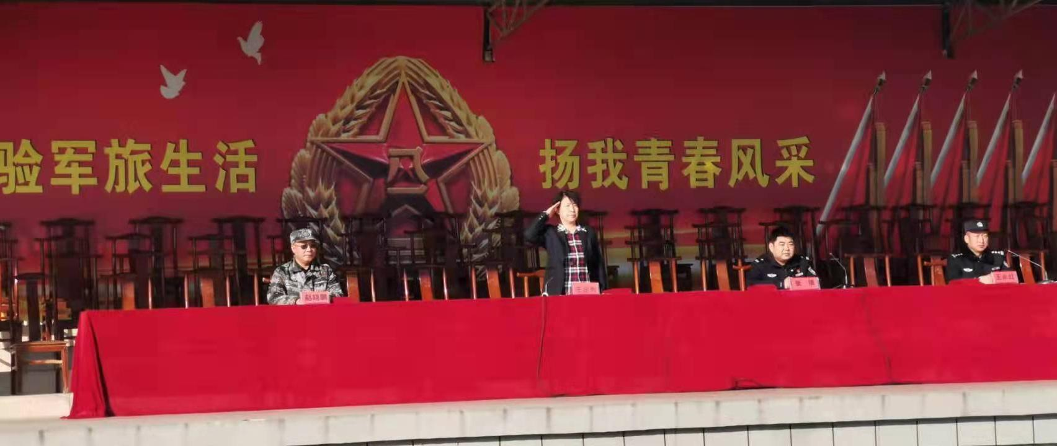
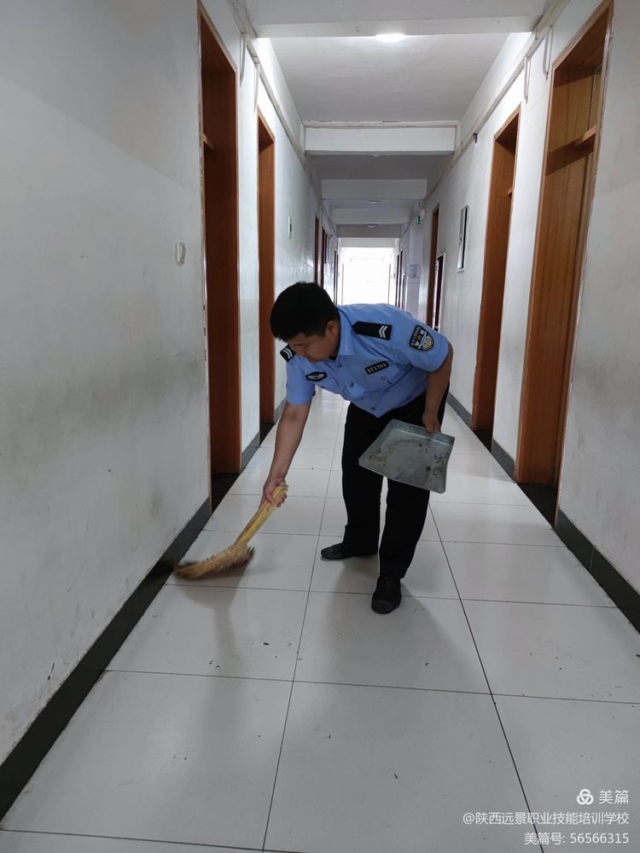
行为规范
辅警培训班
作风建设
警规警纪

Slide 14
军事训练
辅警培训班
队列训练和业务培训提升了整体素质。开展了以单个军人队列动作为主的基本队列训练，培养了行、停、站、坐、警容警貌的良好形象。开展了单警装备、武装警械、查缉战术、擒拿格斗、交警指挥、窗口服务、公文写作等，升华了培训效果。

Slide 15
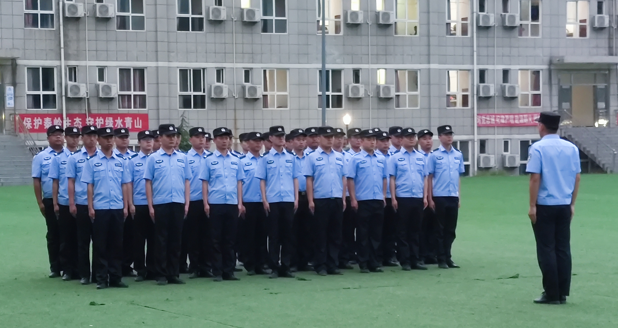
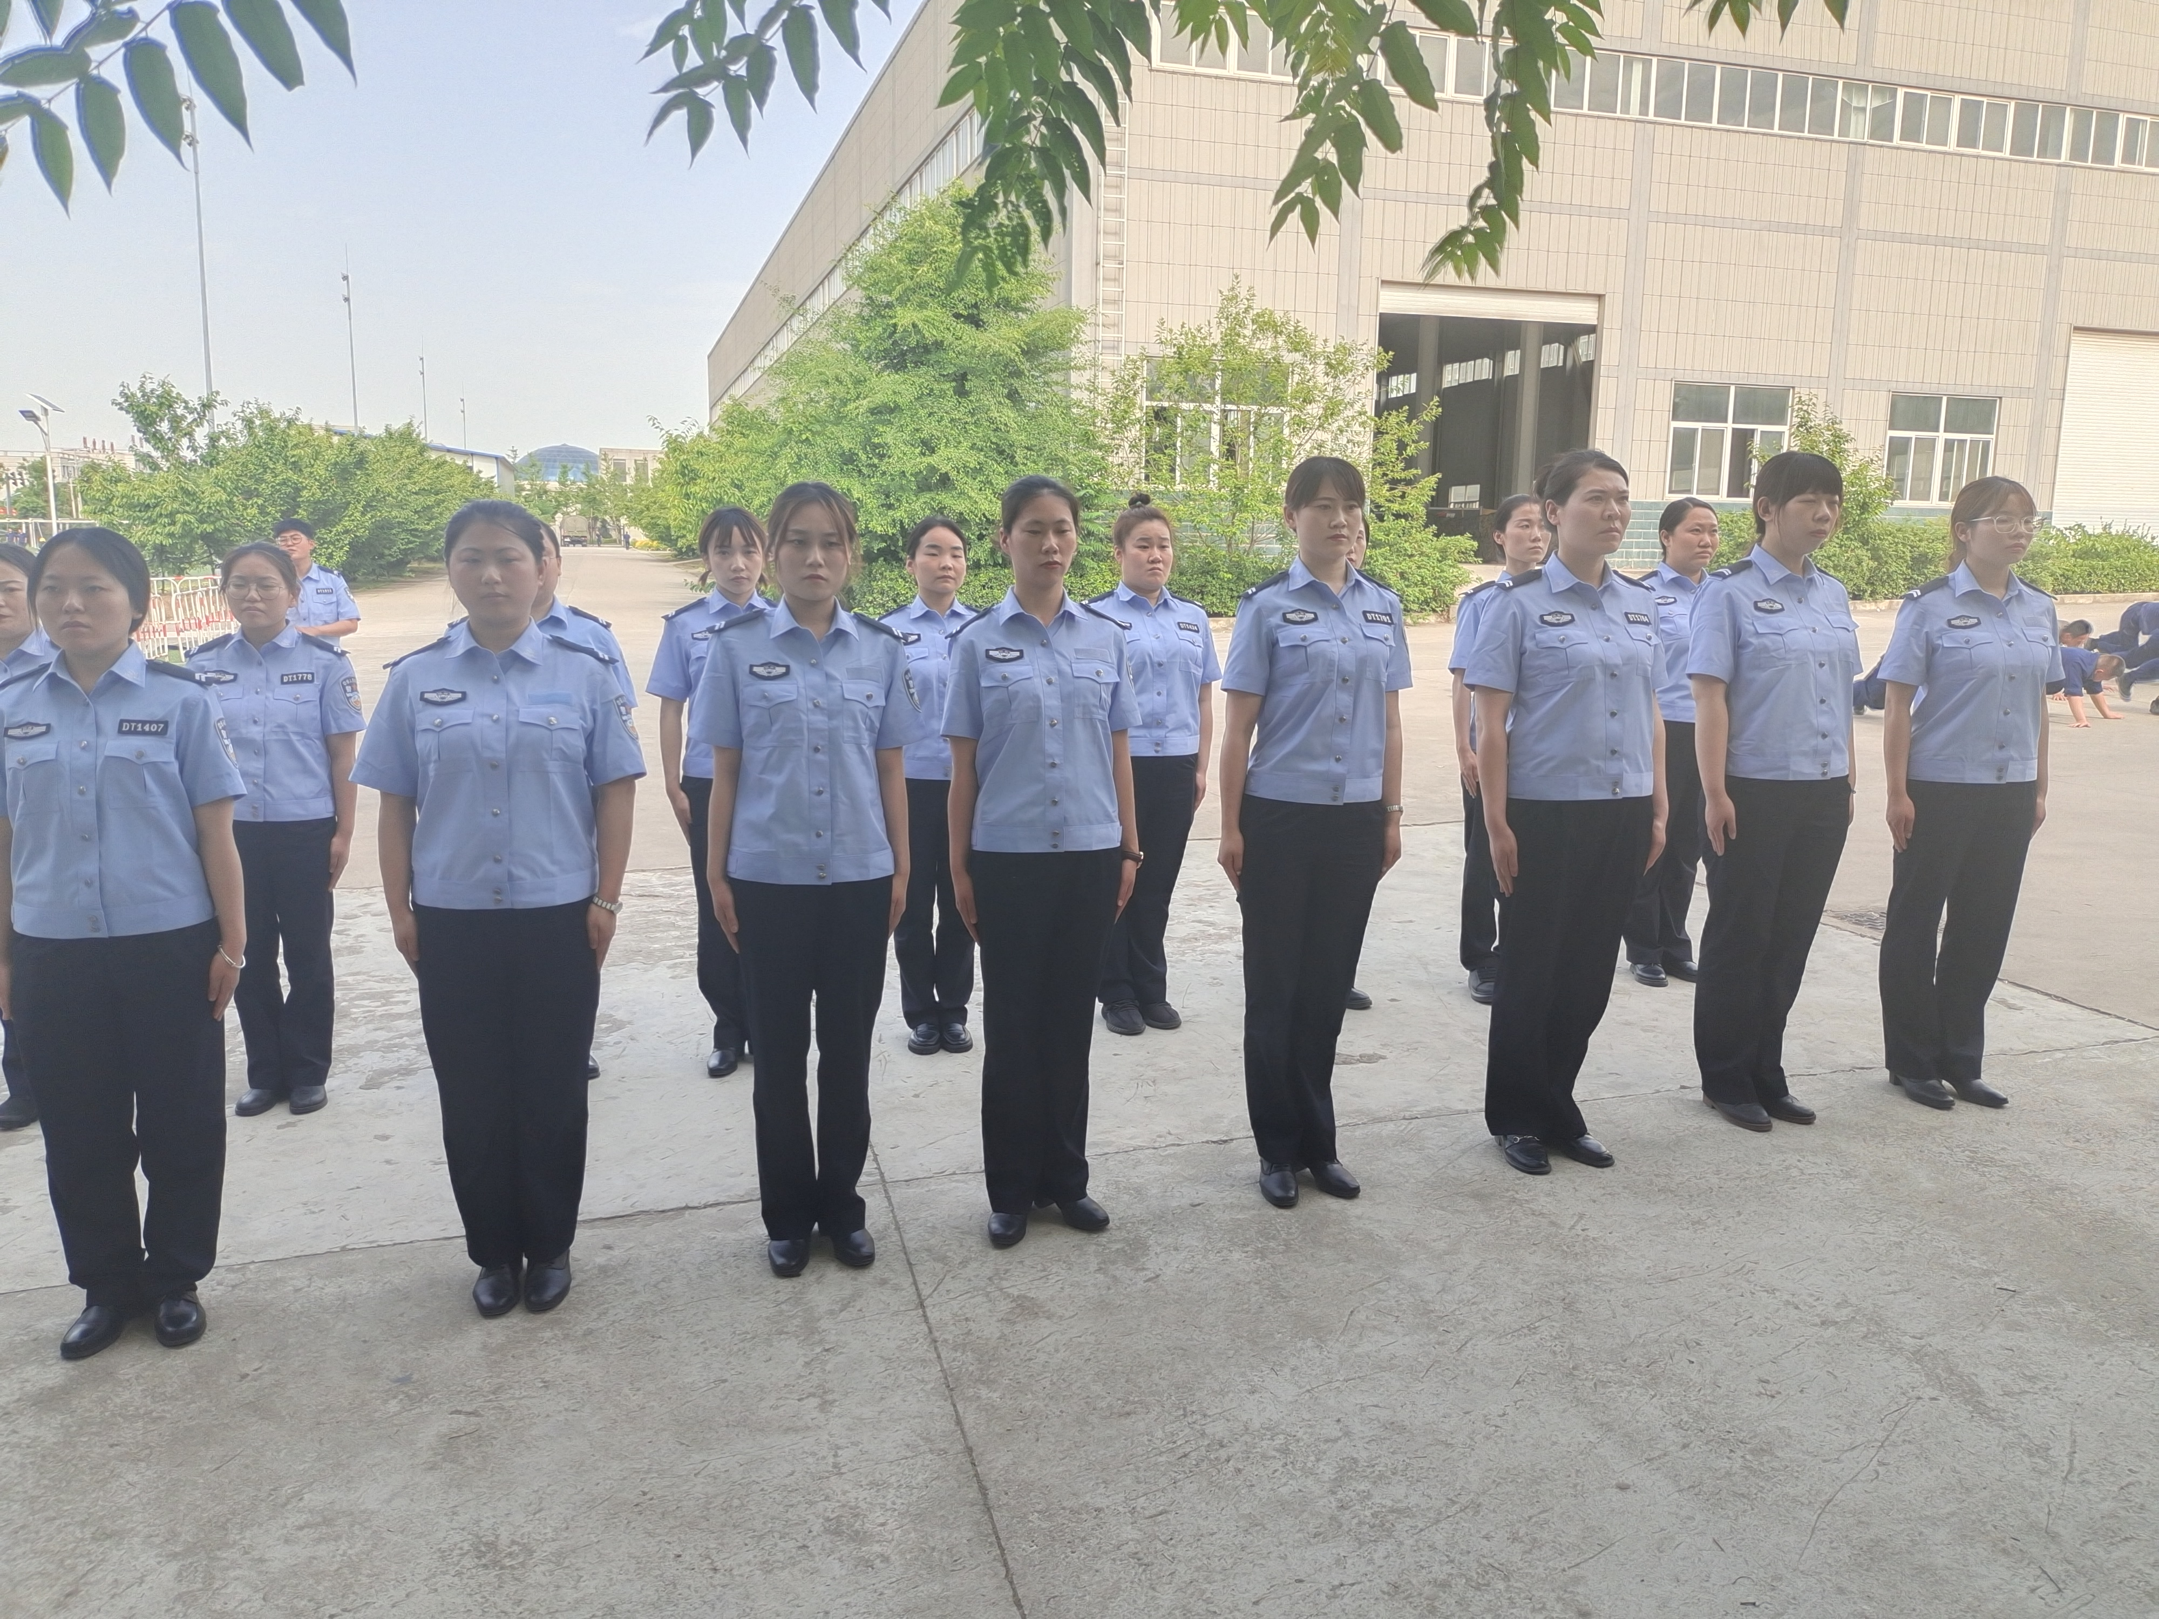
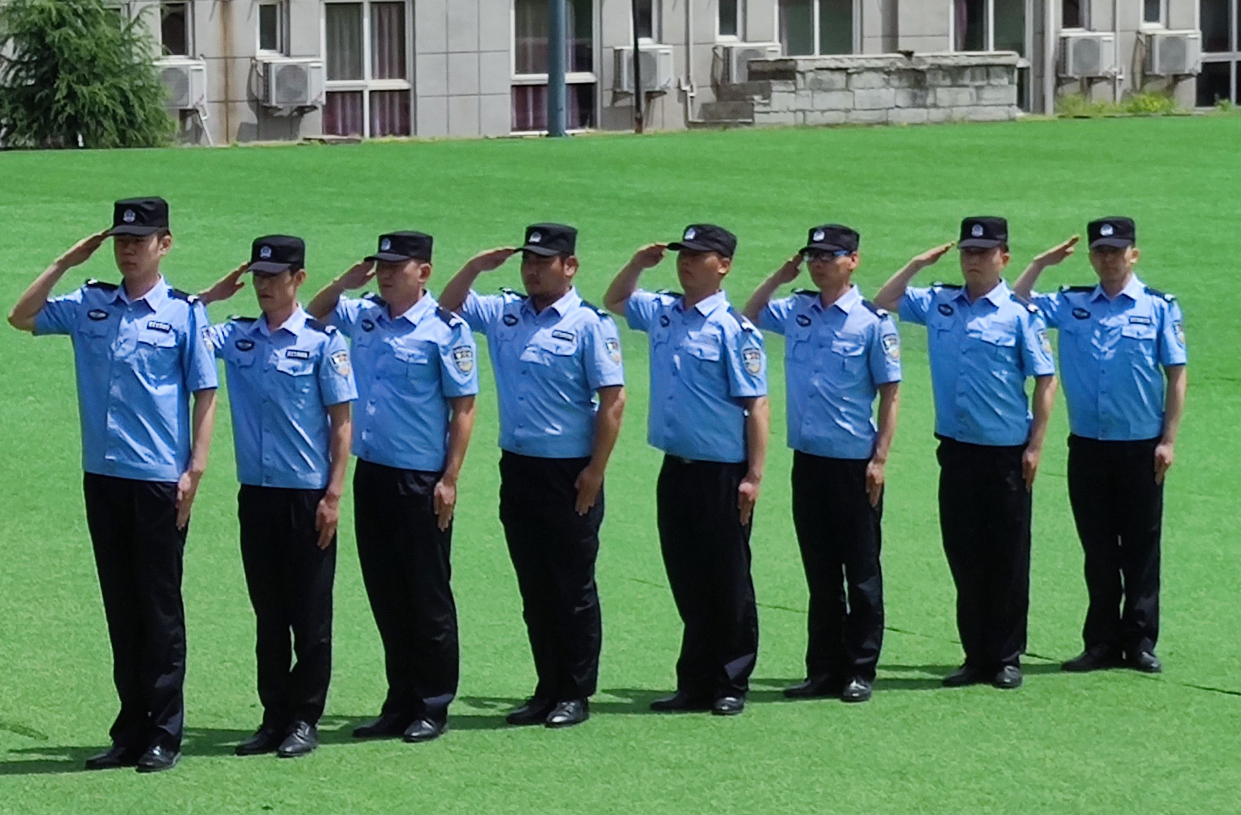
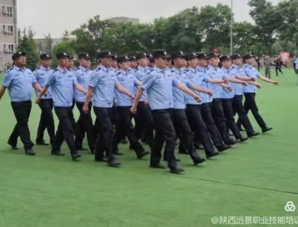
军事训练
辅警培训班
队列训练

Slide 16
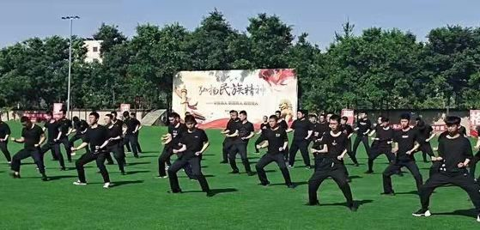
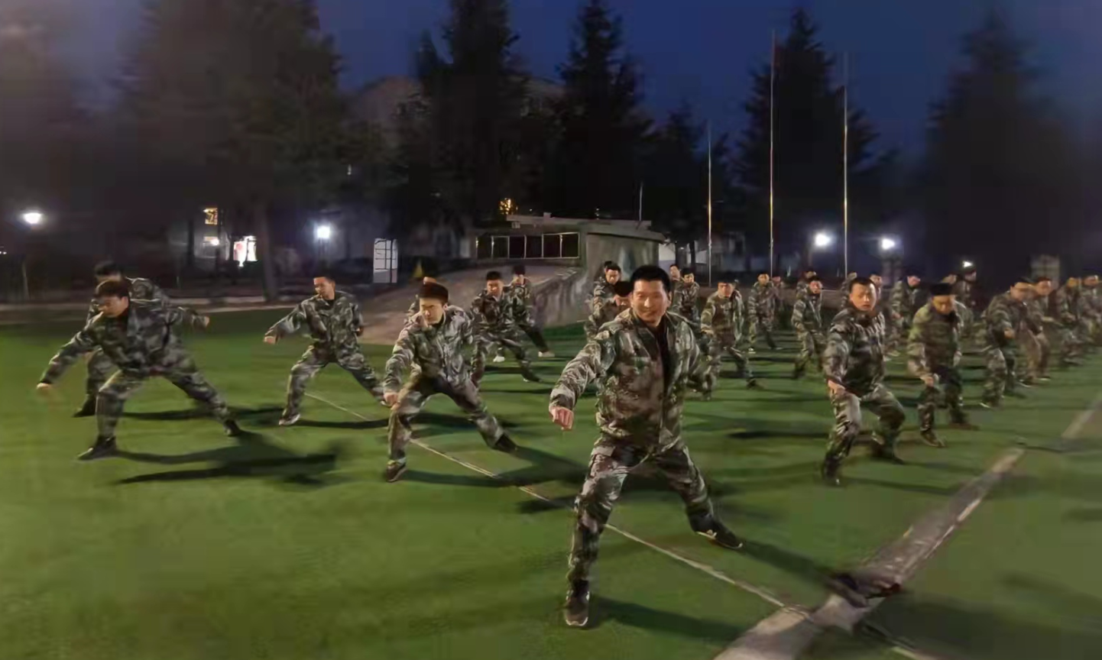
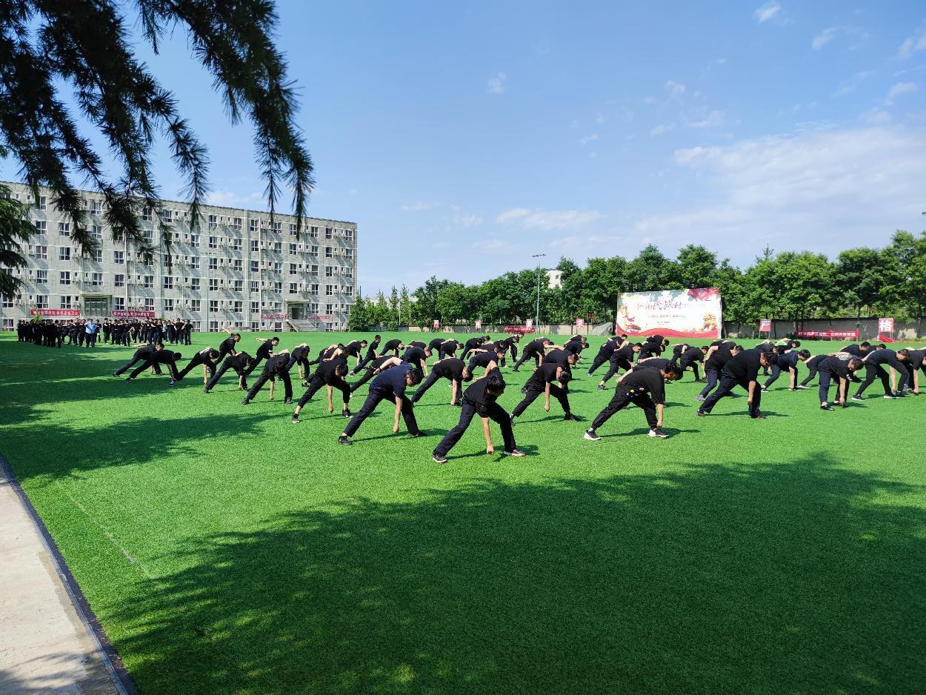
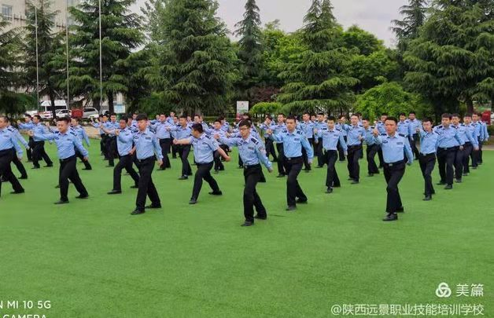
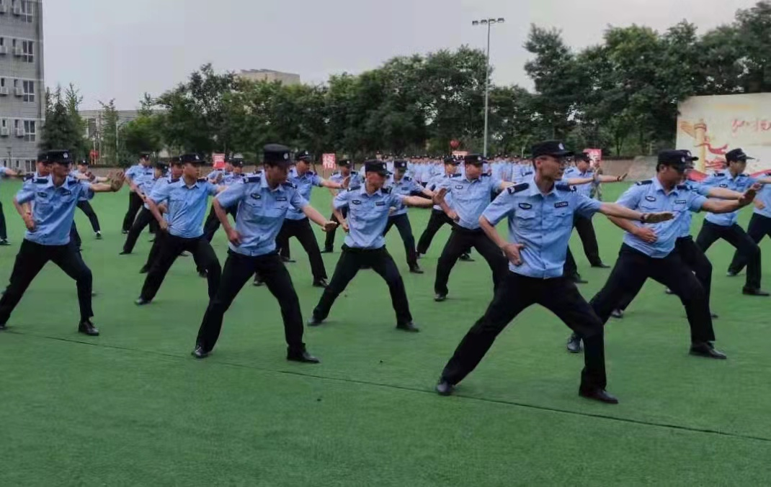
军事训练
辅警培训班
擒拿格斗

Slide 17
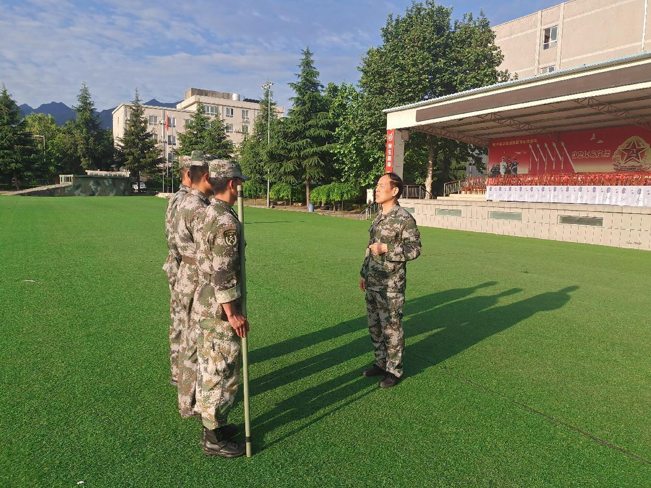
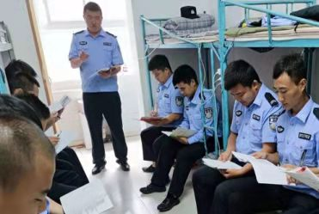
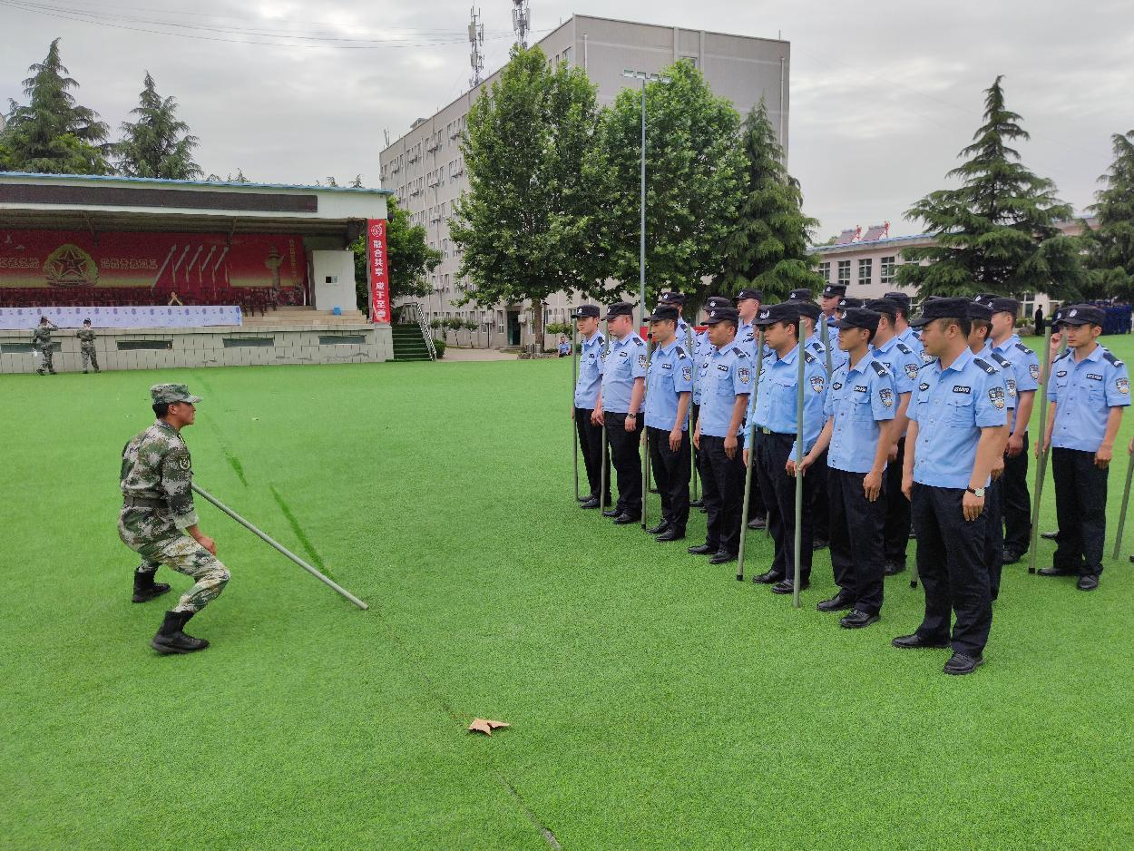
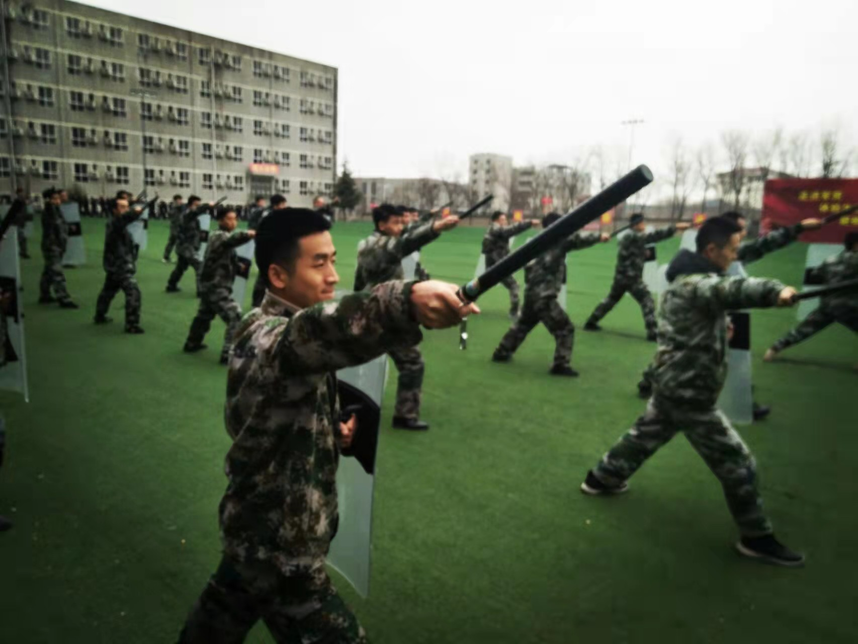
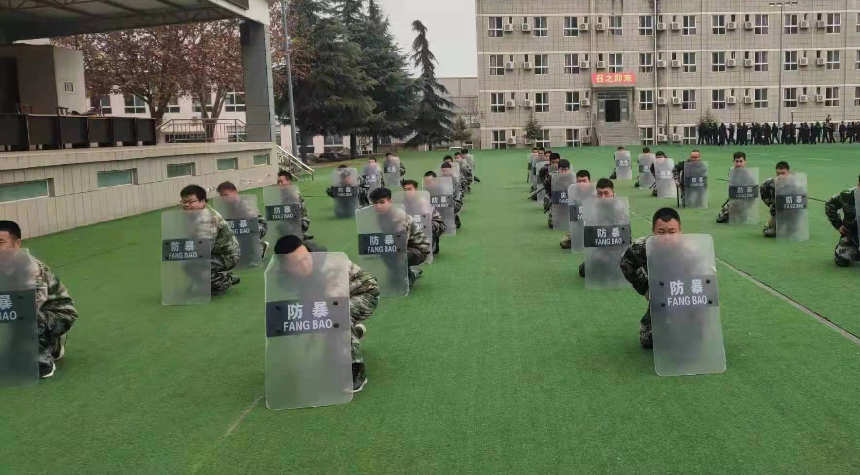
军事训练
辅警培训班
随机教育

Slide 18
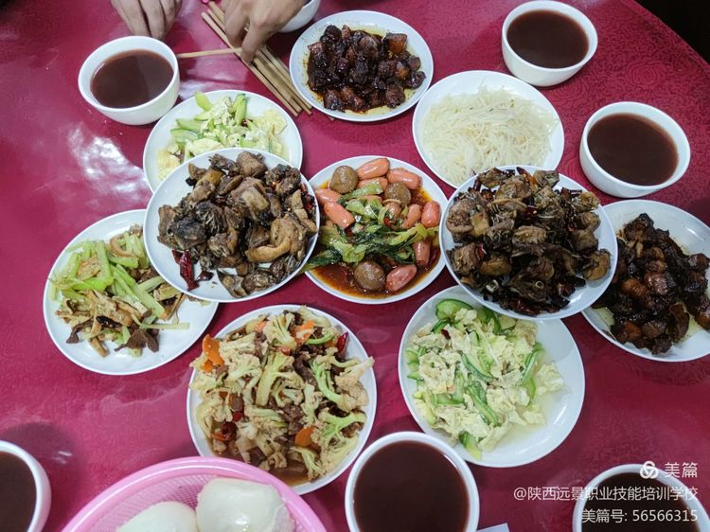
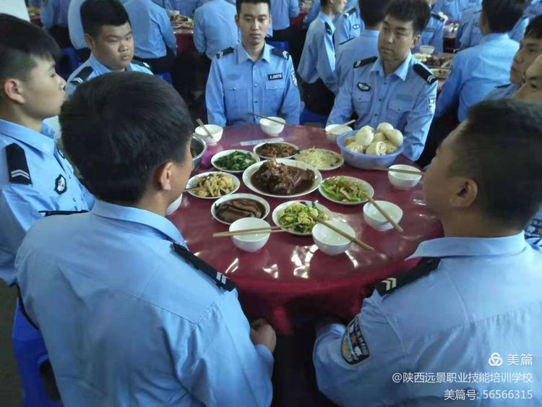
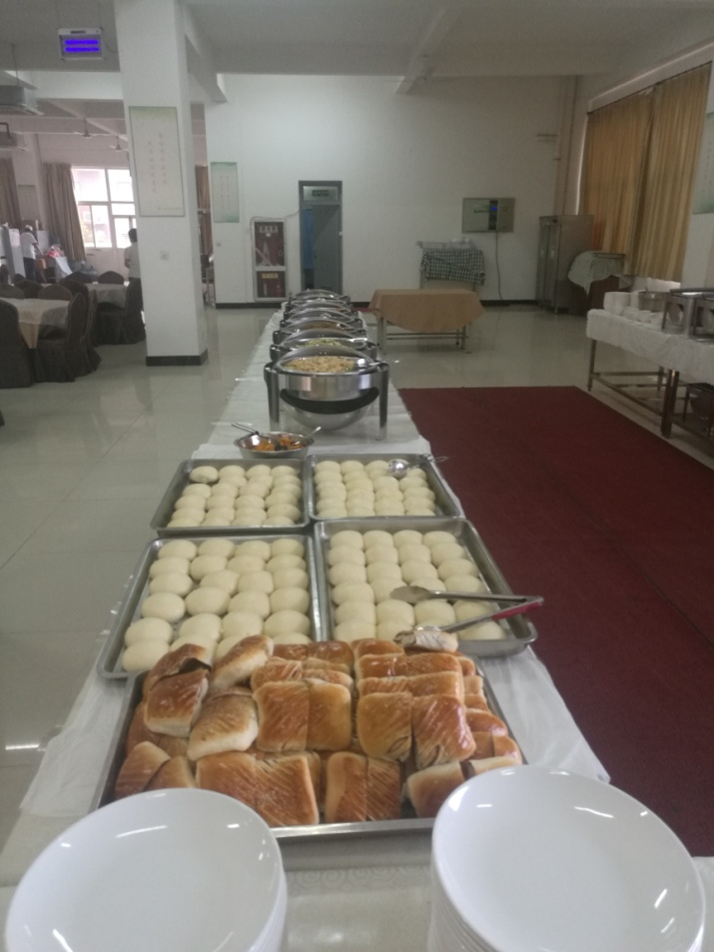
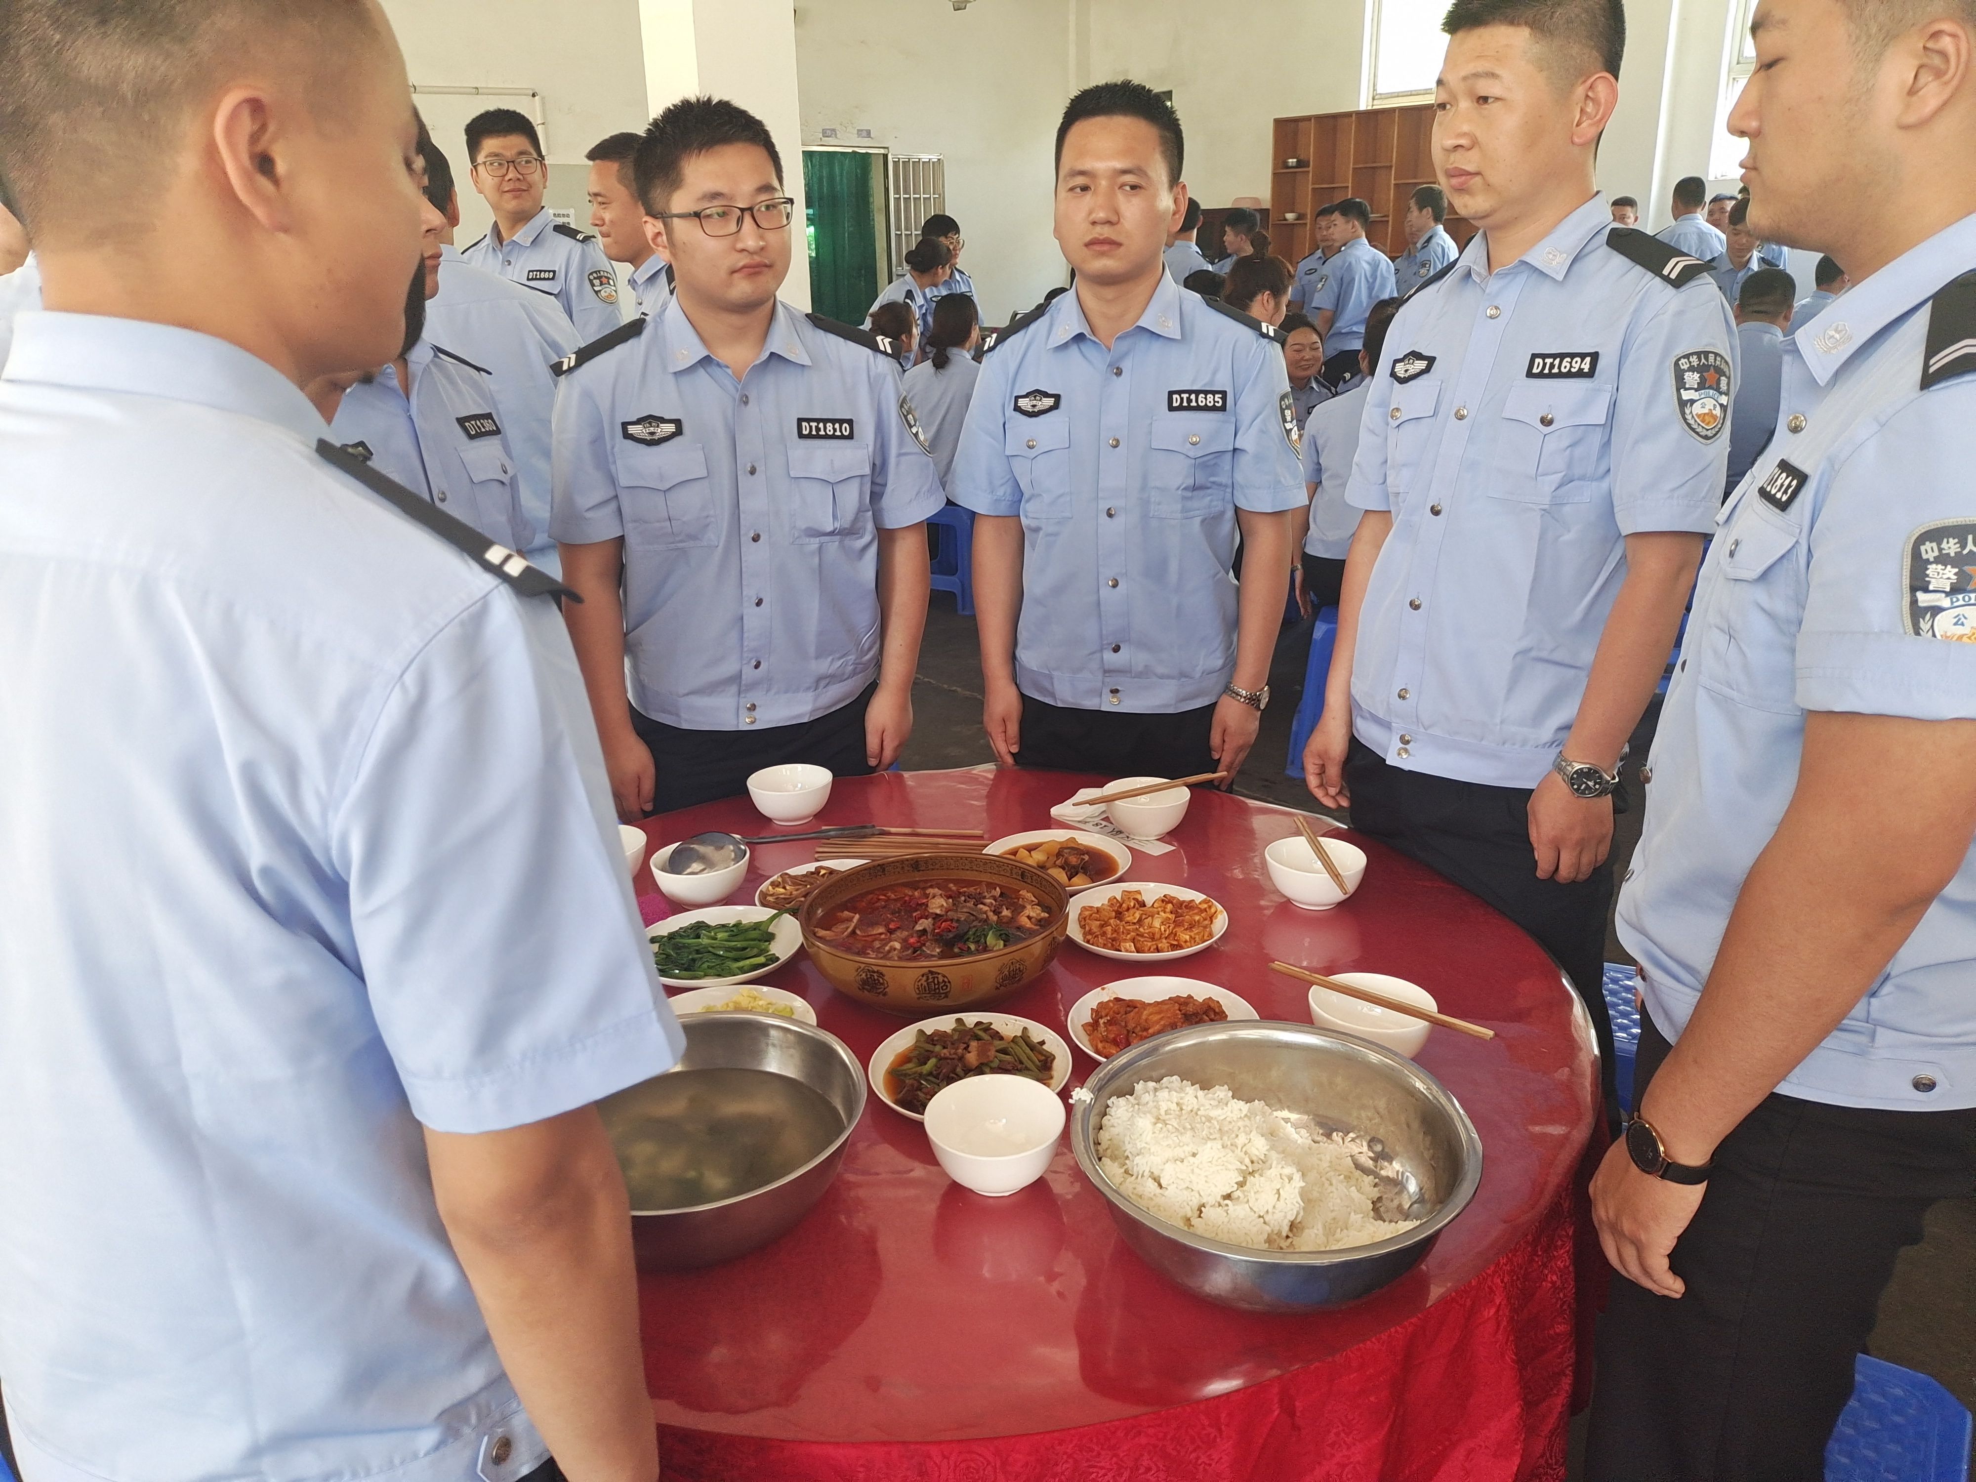
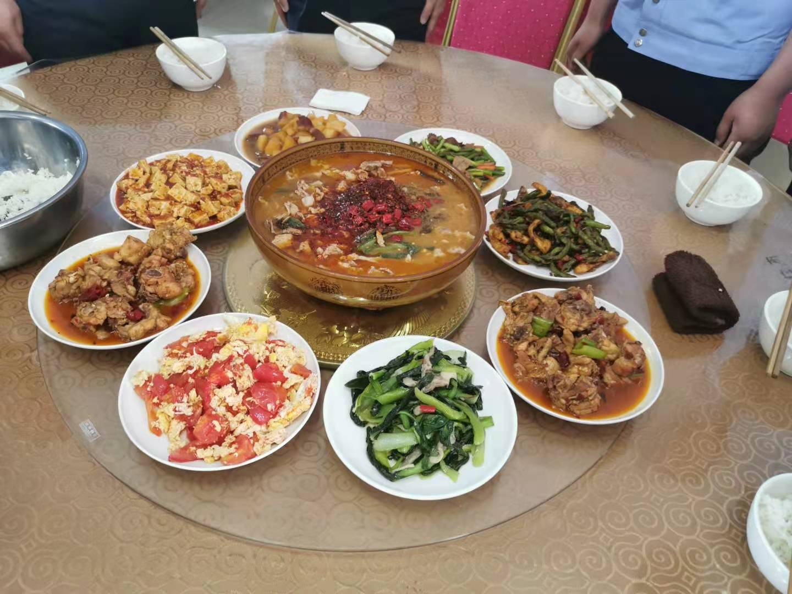
后勤保障
辅警培训班
伙食保障

Slide 19
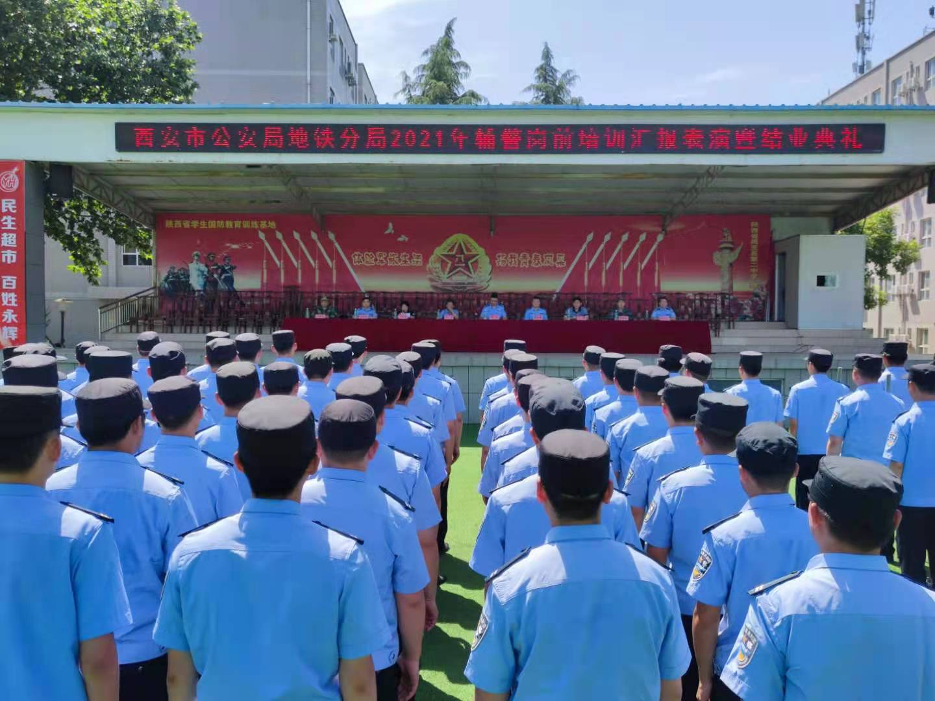
1
结
业
典
礼
培训成果汇报

Slide 20
陕西远景职业技能培训学校宣
西安市公安局地铁分局2021年度830名辅警岗前培训、层级晋升培训结业合影

